Slide 1

She Codes Project
Diabetes Diagnosis
Machine Learning and Data Analysis project
Presented by : Einav Bezalel
Supervised by : Veronika Berman

Slide 2

The motivation
To determine whether a patient admitted to an Intensive Care Unit (ICU) has been diagnosed with a particular type of diabetes.
Notes:
אז למעשה כולנו יודעים שמגפת הקורונה גרמה לעומס רב בבתי חולים בגלל חולים רבים שהגיעו לקבל טיפול רפואי. למחלקות טיפול נמרץ שמקבלים חולים במצב קריטי לרוב אין את ההיסטוריה הרפואית של החולה כשהם מקבלים אותו וייתכן כי יש חולים שמגיעים חסרי הכרה או מבולבלים ולכן לא יכולים לתת מידע על המצב הרפואי הכרוני שלהם , למשל מחלות לב, או סכרת. למידע רפואי יכול לקחת ימים שלמים לעבור במיוחד אם מדובר במערכות שונות או מגורם רפואי אחר. ידע על מחלות כרוניות, כדוגמת סכרת, יכול בסופו של דבר לשפר את הטיפול הרפואי ולהביא לתוצאות טובות יותר.
לכן המטרה בפרויקט הזה היא לקבוע האם מטופל שמגיע לטיפול נמרץ מאובחן עם סכרת או שלא.

Slide 3
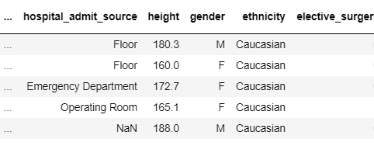
The Dataset
3 main sets:
training set: 130,157 records, 181 columns
Test set: 10,234 records, 180 columns
Dictionary
Heterogenous mix of continuous, categorical, semi structured (medical codes)
Data Contains strings, floats, integers and many missing values.
Notes:
הדאטא סט מורכב מ3 טבלאות csv (אקסל) עיקריות.
Training set- הסט הזה ישמש לאימון המודל, מורכב מ...שורות ו...עמודות (את העמודות מכנים features). כאשר עמודה אחרונה היא הtarget שלנו (0\1 – חולה סכרת או לא חולה).
Test set- זהה במבנה לטריין סט אך עם מספר מועט יותר של שורות וללא הטרגט.
טבלת מילון- הסבר על המשמעות של כל פיצ'ר , מה הקטגוריה אליה משתייך (מידע דמוגרפי, בדיקת דם, מחלות רקע וכו').
באופן כללי הסט (1,2) מורכבים מדאטא מאוד הטרוגני (מכיל אינט, פלוט, סטרינג) והמון missing data שנצטרך לטפל בו בהמשך.

Slide 4

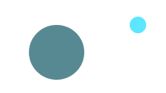
Outliers
Date Visualization
Data Cleaning
Imputation
Feature Engineering
Feature Encoding
The Model
The algorithm behind the model
Advantages & Disadvantages
Optimization Techniques
Regularization Parameters
Important Techniques
Cross Validation (for hyperparameter tuning & validation set)
Resampling
Pseudo-Labelling
Adversarial Validation
Feature Selection
Ensemble
Performance evaluation of the model.

Slide 5
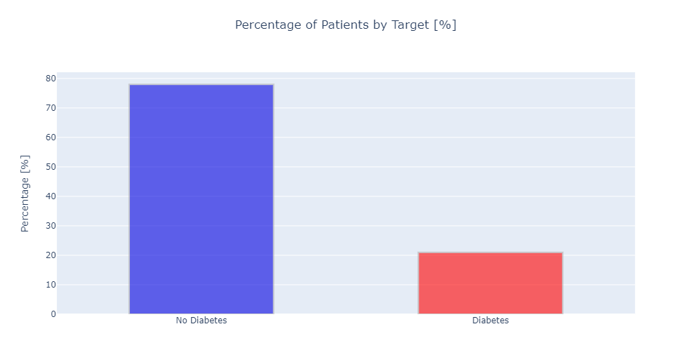
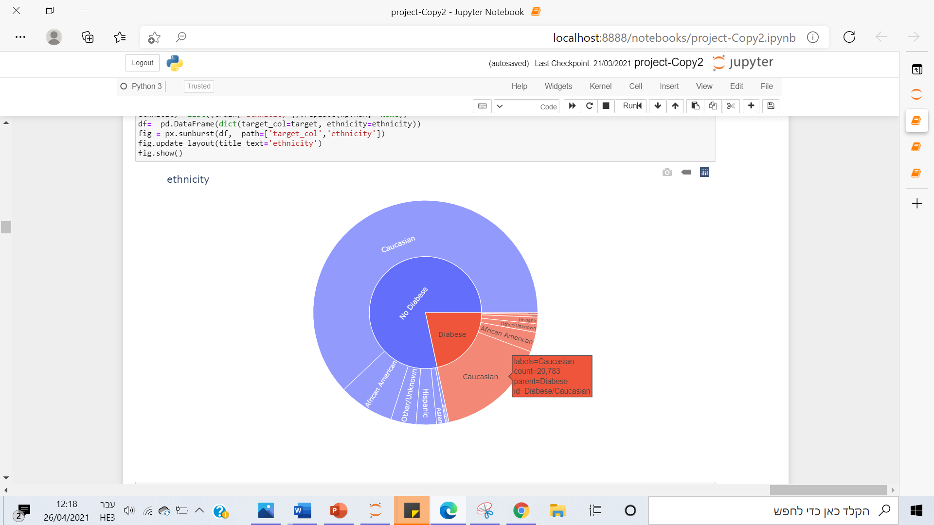
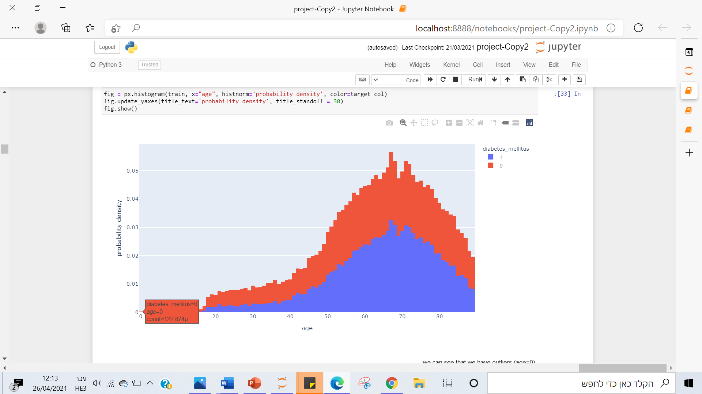
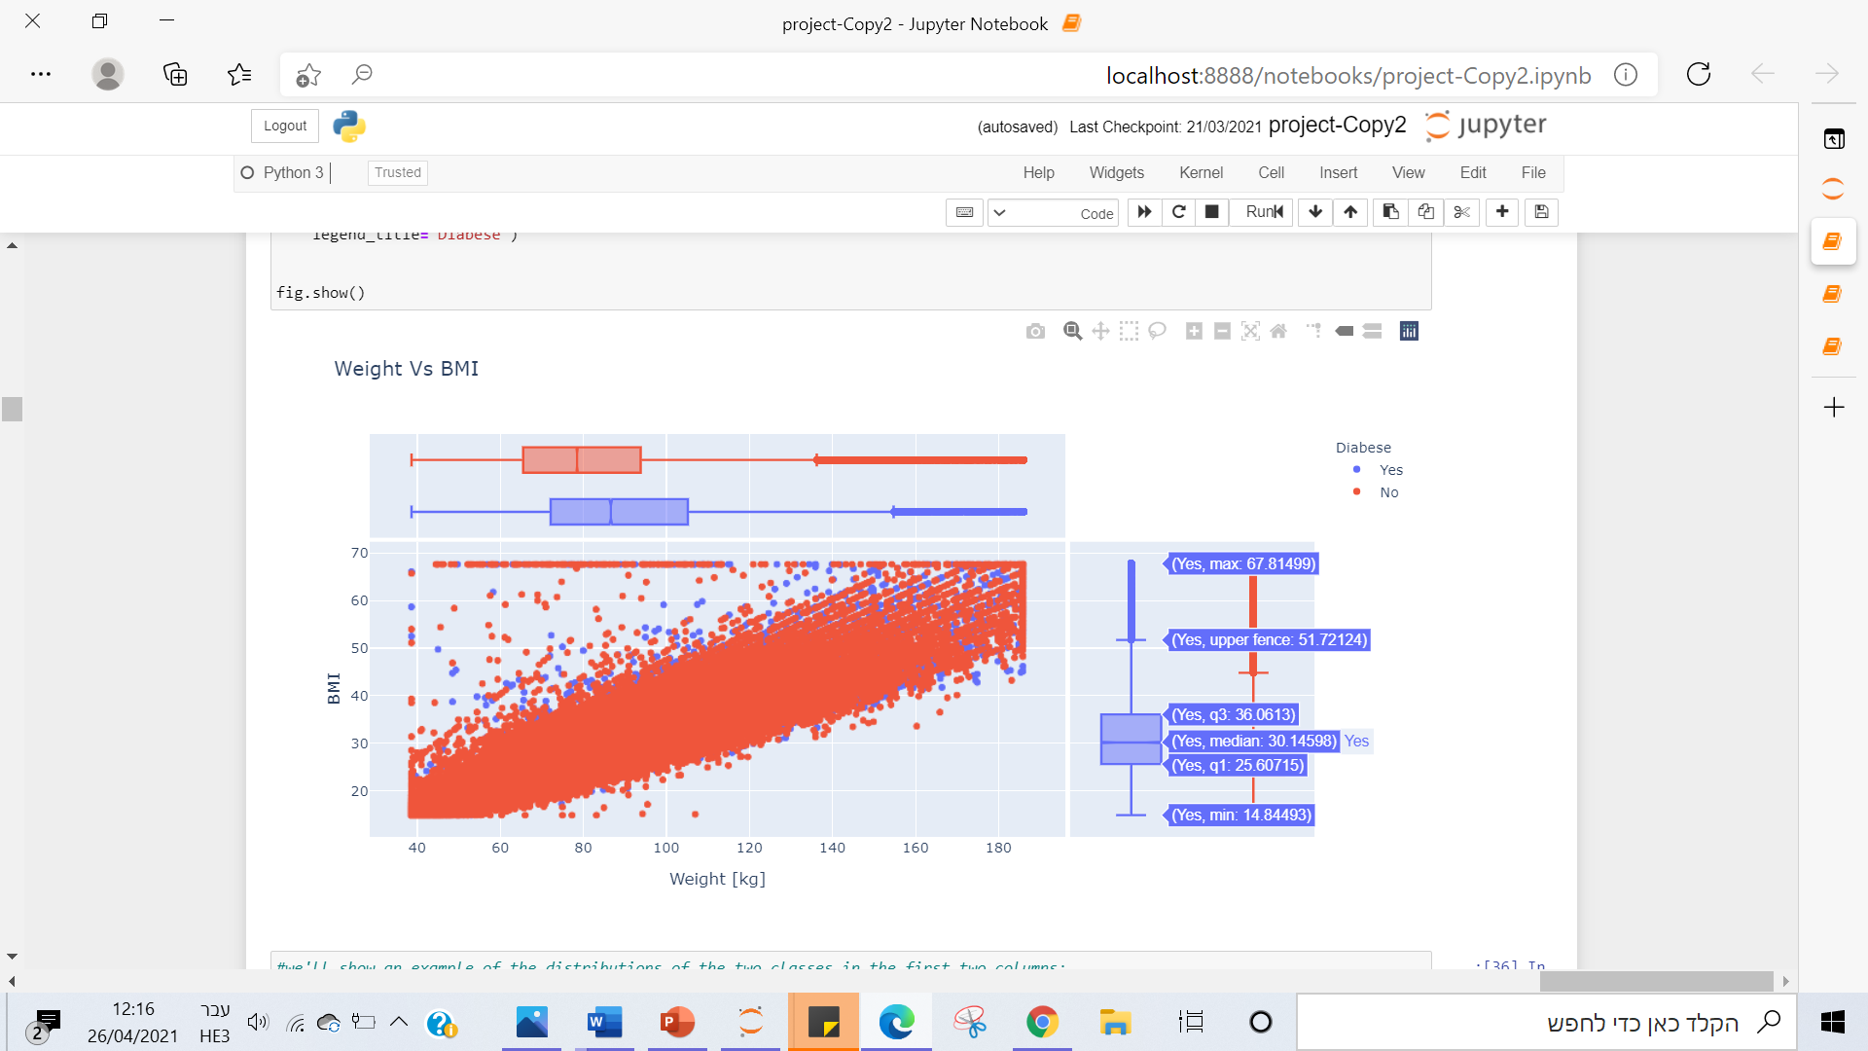
Data Visualization
Target Distribution- important for checking the proportions of the target.
Features’ distribution, relations between pairs of features or with the target.
Notes:
השלב הראשון של העבודה היא ויזואליזציה של הדאטא שלנו, גרפים היא דרך טובה להציג את הדאטא וללמוד ממנה.
אני אראה פה מספר דוגמאות, לא את כולן ואציין גם שהשתמשתי פה בסיפריית פלוטלי שמראה את הגרפים בצורה אינטרקטיבית, זאת אומרת שאם עומדים עם העכבר על הגרף אפשר לראות עוד מידע, או על המקרא אפשר לסמן מה רוצים להציג וכו' (אי אפשר לראות את זה פה במצגת, מי שתרצה אראה לה אח"כ למה הכוונה).
אני אראה פה מספר דוגמאות(לא את כולן):
-ניכר שיש לנו דאטא סט לא מאוזן (גרף שמאלי), למעשה יחס של 3.62 לטובת הבריאים, זאת בעיה לא פשוטה, אראה בהמשך דרכים להתמודד עם זה ואת ההשלכות של זה.
היסטוגרמה נוספת של הגיל, הצבעים זה הטרגט. מפה אפשר לראות שיש לנו קבוצה מאוד קטנה שבה הגיל =0. אין לזה משמעות אז כדאי או למחוק או לשנות את הערך שם.
עקומת פיזור, יש פה דוגמא של משקל מול bmi, רואים שבאופן יחסי יש קשר בינהם. ורואים באופן מובהק את החוסר איזון בטרגט.
משתנים קטגורייאלים, דרך טובה להציגם זה בpie plot, או גרף ברים, מה שמגניב בגרף השמאלי פה אם לוחצים על אחת הקבוצות, למשל על המילה דיאבטיק אז הקבוצה הכחולה תיעלם ונראה פאי פלוט חדש רק של הקבוצה האדומה. זה יכול להראות לנו אם יש קטגוריה שיותר נפוצה באחת מקבוצות הטרגט (למשל פה אם יש מוצא נפוץ יותר וכו)
משתנים קטגורייאלים, דרך טובה להציגם זה בpie plot, או גרף ברים, מה שמגניב בגרף השמאלי פה אם לוחצים על אחת הקבוצות, למשל על המילה דיאבטיק אז הקבוצה הכחולה תיעלם ונראה פאי פלוט חדש רק של הקבוצה האדומה. זה יכול להראות לנו אם יש קטגוריה שיותר נפוצה באחת מקבוצות הטרגט (למשל פה אם יש מוצא נפוץ יותר וכו)

Slide 6
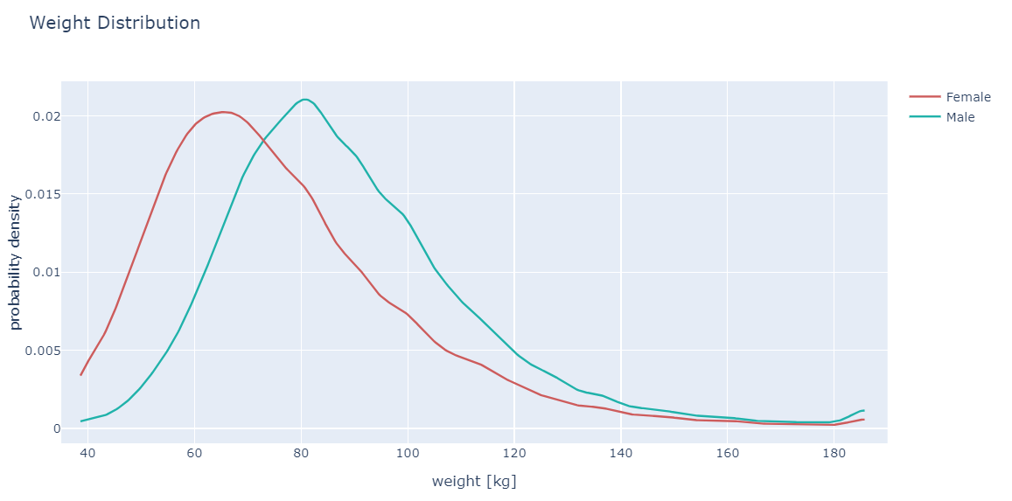
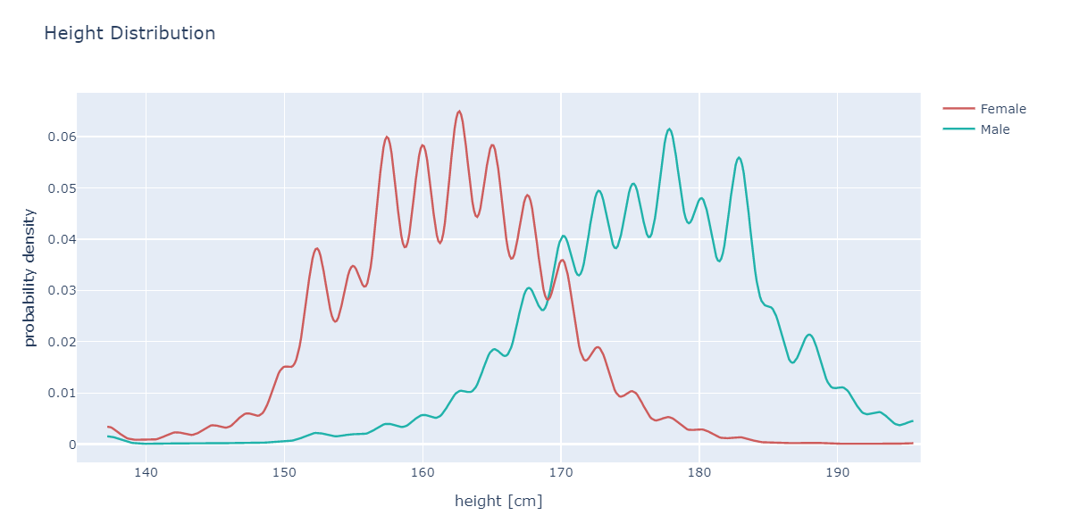
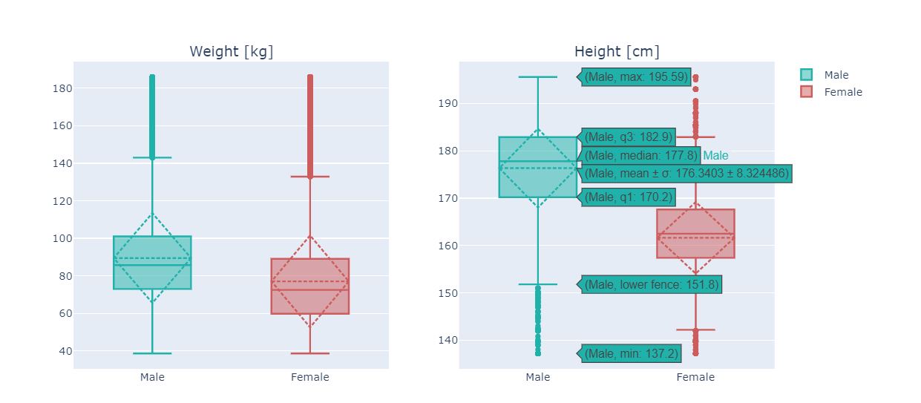
Data Visualization
Notes:
פה יש לנו היסטוגרמות (פונקציית הצפיפות של ההסתברות) של משקל-משמאל וגובה-ימין לפי המין. ולמטה אפשר לראות בוקס-פלוט של אותו דבר כאשר הוספתי עליו ערכים של אחוזונים, חציון, שכיח, תוחלת. –פה דווקא הצגתי לכן מה קורה אם העכבר שלנו על נמצא על אחד מהגרפים.
למה זה יכול לשמש אותנו? כבר אמרתי בהתחלה שיש לנו הרבה nans, המודל שלנו לא יכול להתמודד עם חוסרים וכן ככל שנשלים יותר ערכים חסרים כך יהיה לו יותר מידע לעבוד איתו. אז כאן אנחנו רואים שיש קשר בין המין של המטופל לבין הגובה והמשקל שלו, אז מה שעשיתי זה שמילאתי את החוסרים בעמודת הגובה\משקל לפי השכיח של אותו מין של המטופל, ולמה שכיח ולא תוחלת? כי מהבוקס פלוט אני רואה שערכים קיצוניים יכולים להשפיע לי את התוחלת (מספיק מטופל אחד למשל עם ערך קיצוני ימשוך את על התוחלת לכיוון שלו, וזה לא מצביע על כל הקבוצה), לעומת זאת, השכיח (הפיק שרואים בהיסטוגרמות) מושפע מהכמות של האנשים עם אותו ערך, נותן למעשה את הערך הכי נפוץ באות קבוצת מין.

Slide 7
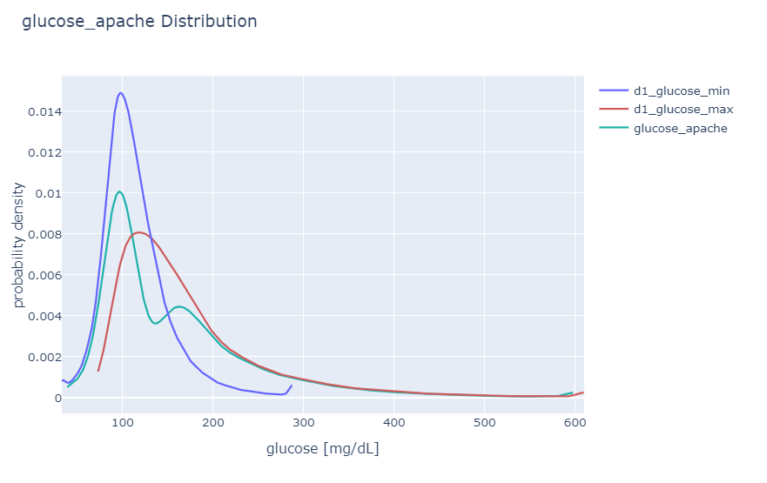
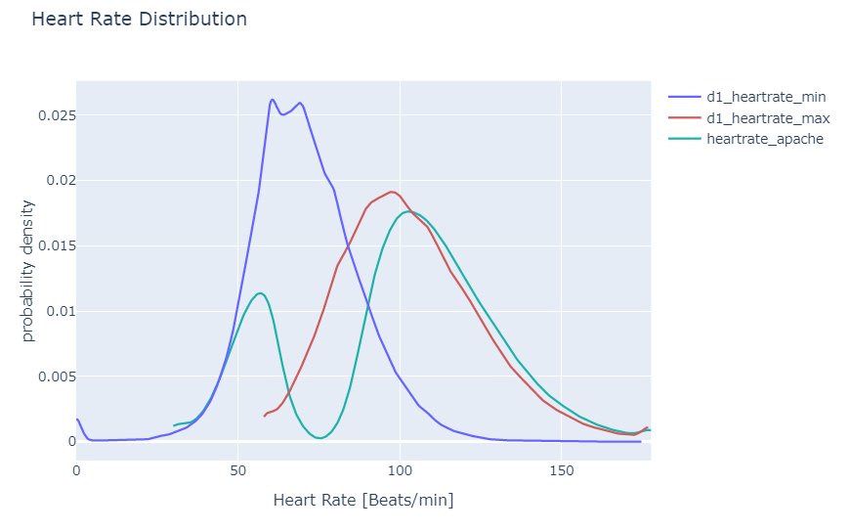
Data Visualization
Notes:
חוץ מהערכים של מינ'\מקס ביום\שעה לאישפוז יש לנו לכל מדד כזה אפצ'ר סקור, המדד הזה הוא המדד שמשתמשים בו בטיפול נמרץ על מנת להעריך את המצב הכללי של המטופל (ככל שהניקוד יותר גבוה- כך עולה סיכויו למות).
עבור כל פרמטר (קצב נשימה, גקולוז בדם, כל הנוטרייינטים שבדם, קצב לב וכו') אמורים לקחת את הערך מתוך ה-4 שדיברתי עליהם (מינ'\מקס ביום\שעה לאישפוז ) הכי קיצוני\חמור . אגב את זה לא אומרים לנו.. הבנתי מתוך ההיסטוגרמות ומעט חקר באינטרנט... העיניין הוא שיש ערכים (מיעוט) שחלו שם טעויות (לא תמיד לקחו את הערך הכי קיצוני) או שיש חוסרים. מכאן הייתי צריכה לעשות 2 דברים: א. לתקן (לקחת את הערך הכי קיצוני).
ב. להחליט מהו ערך קיצוני בעיניי.
הרי המדד הזה apache , לוקח את הערכים הקיצוניים, ככל שהערך יותר קיצוני כך האדם יותר קרוב למצב מסכן חיים. אז במקום זה אני מגדירה קיצוני כסיכוי להיות סכרתי. ולשנות בהתאם. לשם כך הייתי צריכה לקרוא הרבה באינטרנט מה הערכים בדם, עבור כל נוטריינט! שמזוהים עם סכרת.
#the apach results not always matches the apache scoring system, and have many nans. I think that maybe I should create new columns that takes the worst
#case from (d/h min/max, apache) in each vitals according to diabetes criteria, and if I don't have that info then the value that is farest from the normal value (apach table).
למשל מקריאה באינטרנט עבור סכרתי:
# High levels of BUN and creatinine in blood
אז במקום מה שיש לי באפצ עבור קריאטנין וbun (שתנן בדם) אני אקח את הערך המקסימלי מתוך ה4 שיש לי ואעדכן את האפצ' בהתאם.
הסבר לגרפים:
אנחנו יכולים לראות היסטוגרמה של ערך מינימלי, מקסימלי של גלוקוז ב-24 השעות לאישפוז (אגב ב-24 השעות יש פחות חוסרים אז עדיף להישען על זה ולא על השעה ה1) ובירוק את האפצ' , רואים שבהתחלה הוא מתנהג כמו המינימום ואז יש ירידה ואז יותר דומה למקסימום. מה זה אומר? שהנקודת מינימום ההיא זה הערך הכי פחות שכיח , ותמיד ניקח ערך שיותר קיצוני לו ולכן באפצ' השכיחות שלו הכי נמוכה, הערך הזה מהווה את הערך הנורמלי של גלוקוז בדם. פה הנורמה היא כ-130, כאשר תיקנתי את זה לערך הקיצוני ביותר מ130 ההבדלים היו עוד יותר ברורים. כנל לקצב לב למשל, אפשר להסיק שערך הנורמה הוא כ-75.
זה לא רק יקרב אותנו לטרגט אלא גם ע"י תיקון מחדש נפחית את הnans, שקף הבא יראה זאת.

Slide 8
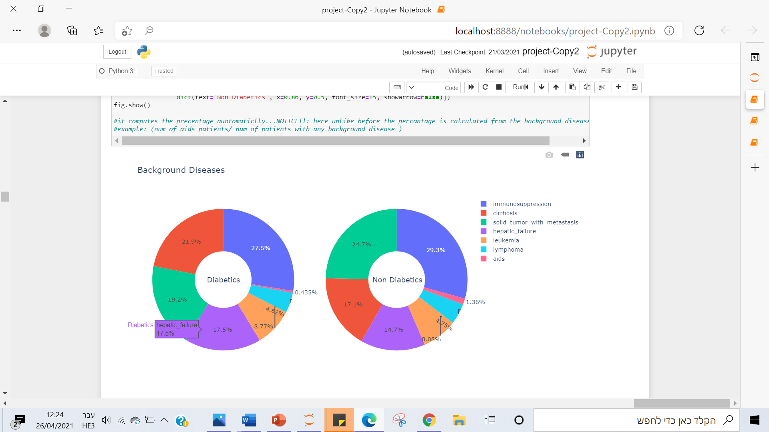
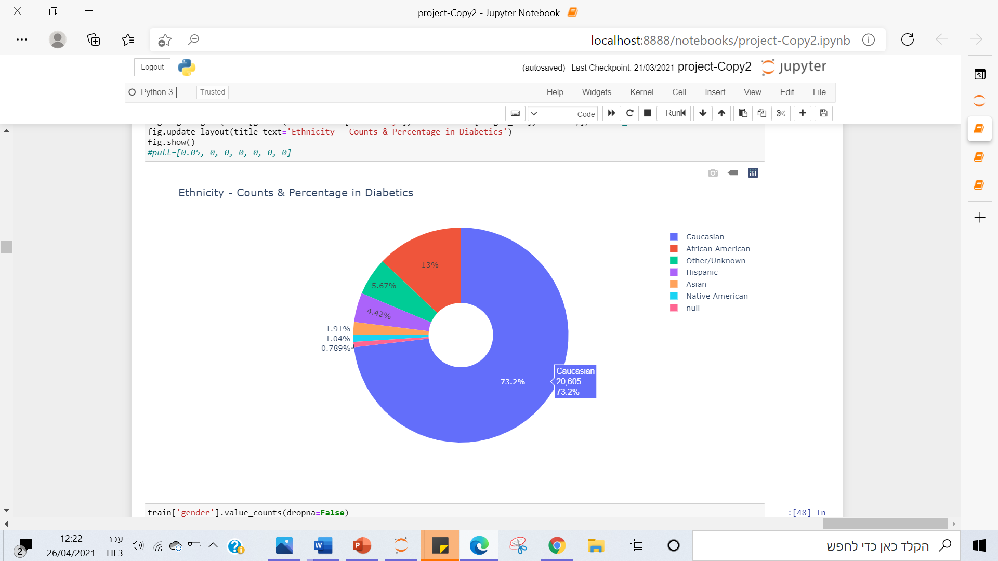
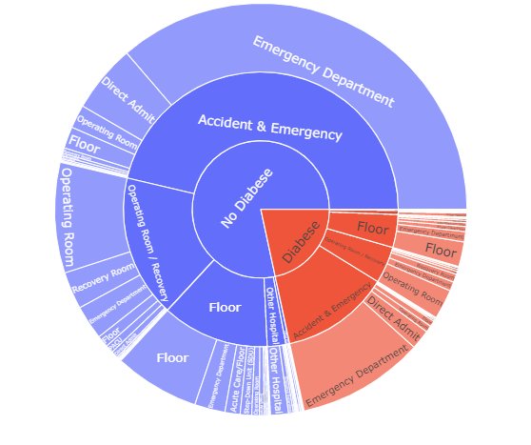
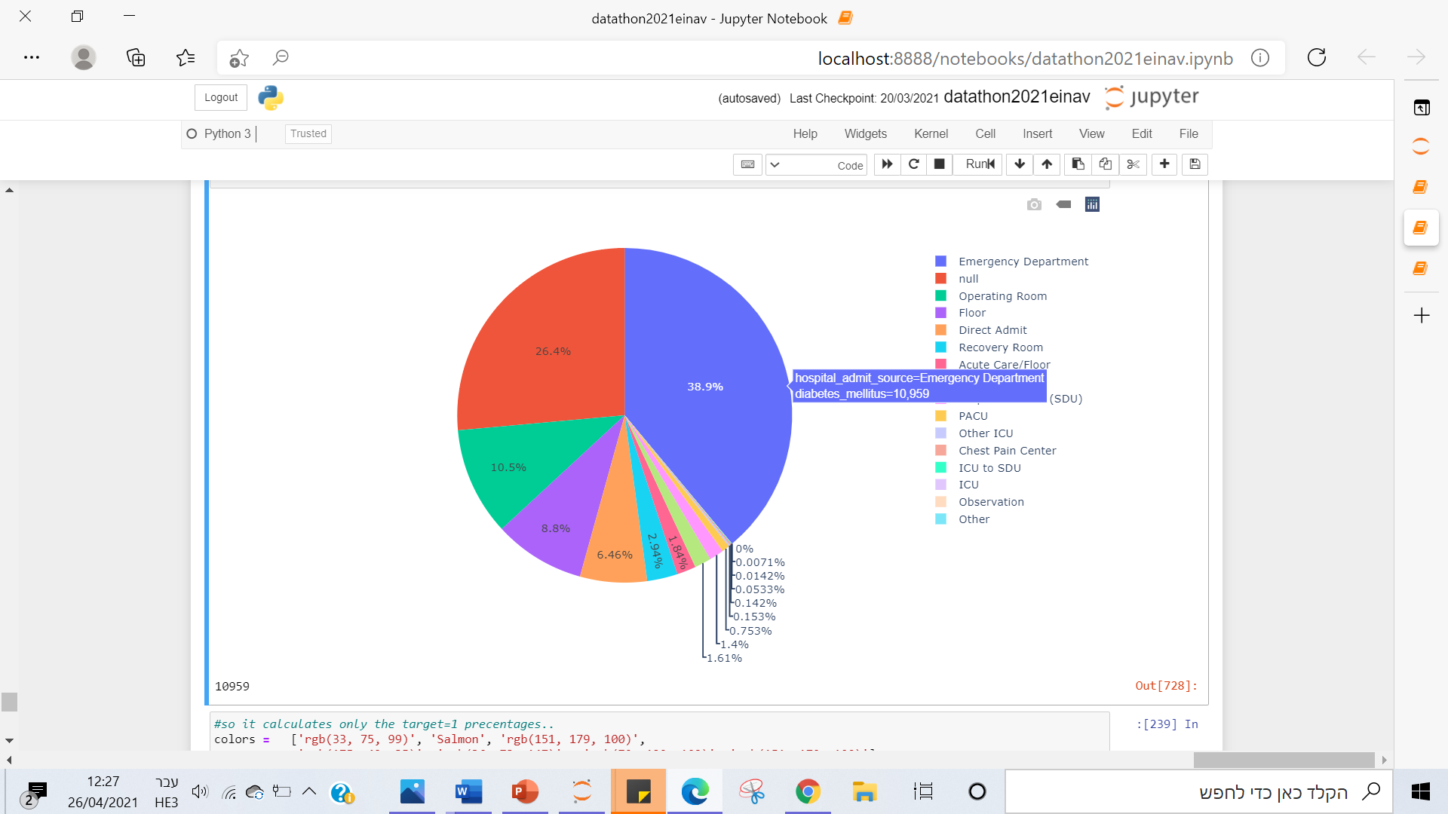
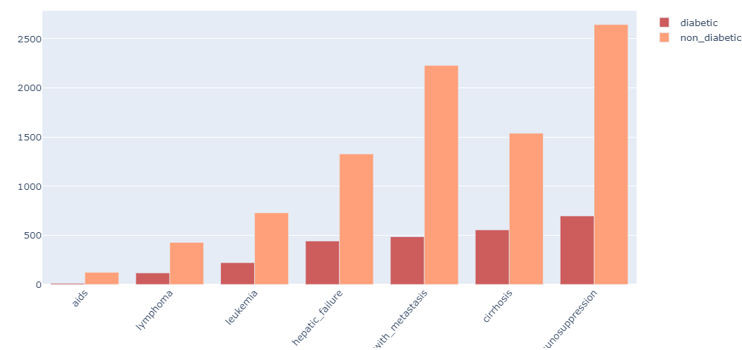
Data visualization
Notes:
פה הצגתי עוד משתנה קטגוריאלי, מחלות רקע, פה שמתי לב לדוגמא שמחלות כבד (cirrhosis’, hepatic failure) מזוהות יותר עם הסכרתיים, ייתכן ויש קשר...

Slide 9
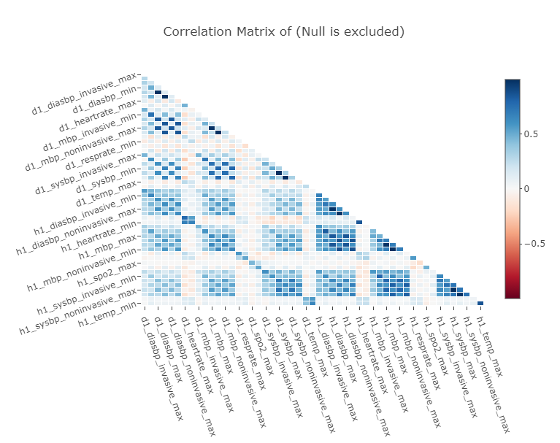
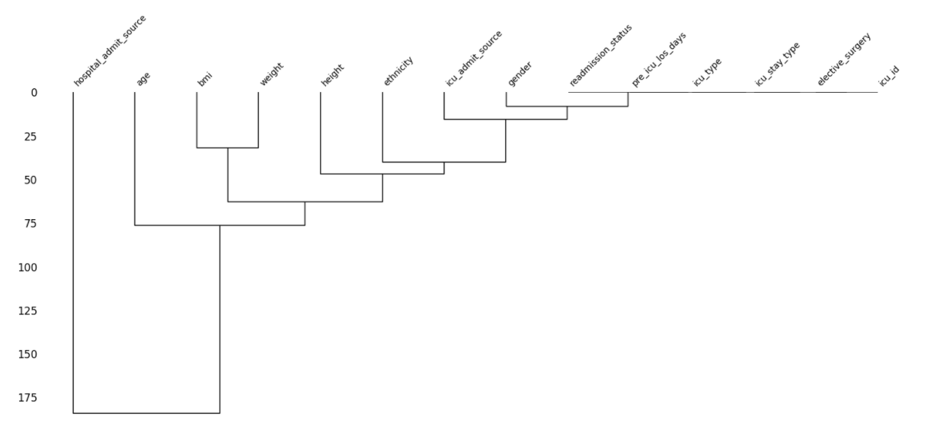
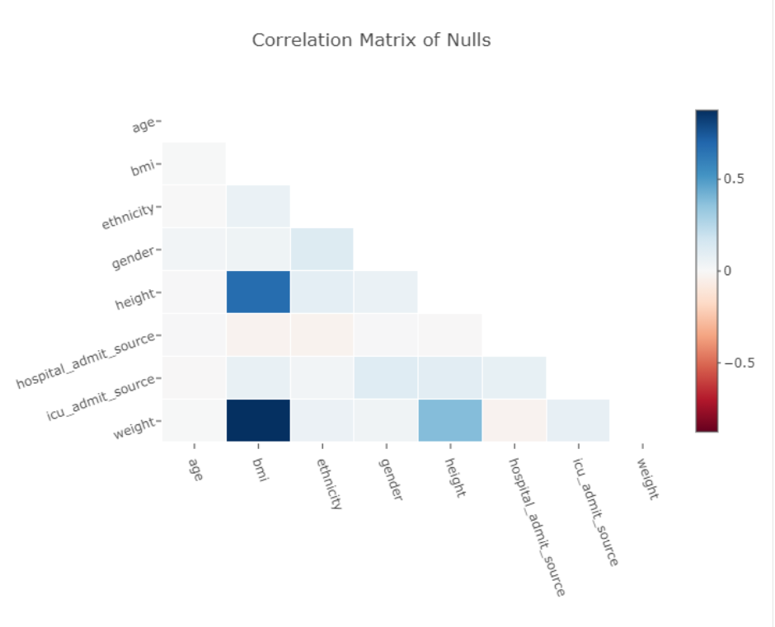
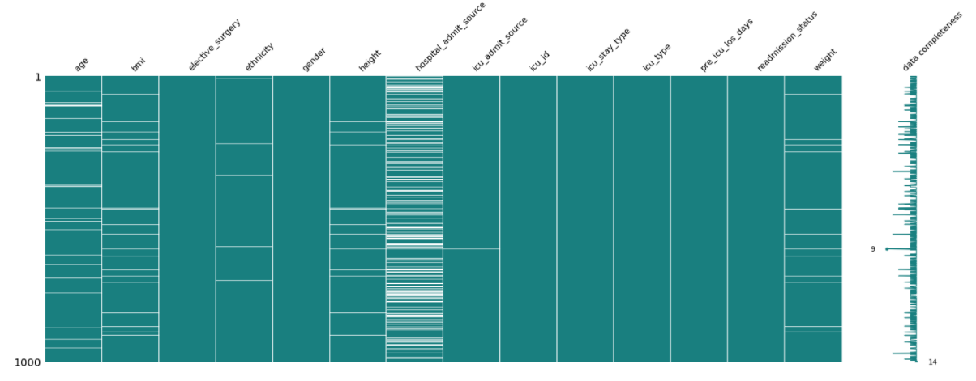
Data Visualization
Correlations between pairs of features.
Missing data visualization
Notes:
-יש לנו גרף קולורציה (אני עשיתי גם עבור דאטא ללא ערכים חסרים-למעלה, וגם עבור רק הערכים החסרים-למטה), מדובר פה בקולורציה פירסון, המשמעות היא שככל שהקולורציה יותר מתקרבת ל-1 אז זה אומר שיש קולורציה (תלות חיובית בין הערכים, אם אחד גדל אז גם השני יגדל), אם זה 0 (לבן) אז אין קשר , אם זה -1 (אדום) אז התלות היא שלילית (אם אחד גדל השני קטן וליהפך). זה יכול לתת לנו אינדיקציה מאוד טובה ולתת לנו המון מידע, למשל רואים פה שbmi יש קולורציה חיובית עם גובה ומשקל (זאת דוגמא פשוטה כי כולנו מכירים את התלות הזאת אבל במקרים פחות מוכרים זה נותן הרבה מידע. א זאם נחזור לדוגמא הזאת, יכולתי להסיק מכך שהbmi מחושב לפי הגובה והמשקל, כך חישבתי מחדש אותו (כי מסתבר שהיו שם טעויות) פלוס הורדתי כך את חלק מהחוסרים בעמודה הזו. אותו דבר עשיתי לכל קטגוריה (החלוקות לקטגוריות הן לפי הסט מילון שניתן לי).
-

Slide 10
Data Cleaning
Removal of non-unique features (identifiers).
Removal of features with only one unique value.
Dropping columns that are completely different between test set & train set (Adversarial validation).
Dropping identical columns.
Dropping columns with more than 75% missing values.
Fixing incorrect values (switching min/max values).
Notes:
. הורדת פיצ'רים שהם unique ולכן לא תורמים לנו כלום (כמו אינדקס שממספר את השורות), "מספר מבקר" או להיפך פיצ'ר שיש בו ערך אחד בלבד זהה לכל השורות; שורות עם גיל=0, כבר דיברתי על זה; נוריד גם פיצ'רים עם כמות nans של מעל ל75%.

Slide 11
Missing Value Imputation
Replacing NaNs in weight/height according to the gender's mode.
Filling missing values based on linear regression and the most correlated variables.
Fill missing values with the median value or zero.
Notes:
מילוי חוסרים:
-כמו שאמרתי בהתחלה מילאתי את החוסרים בגובה \משקל לפי המין.
-עשיתי קולורציה בין הערכים ורק באלו עם קולורציה יחסית גבוהה מעל ל0.7 בערכו המוחלט השלמתי את הערכים לפי המשתנה השני לפי רגרסיה ליניארית
-בחלק מילאתי חוסרים לפי החציון וחלק מילאתי ב-0.

Slide 12
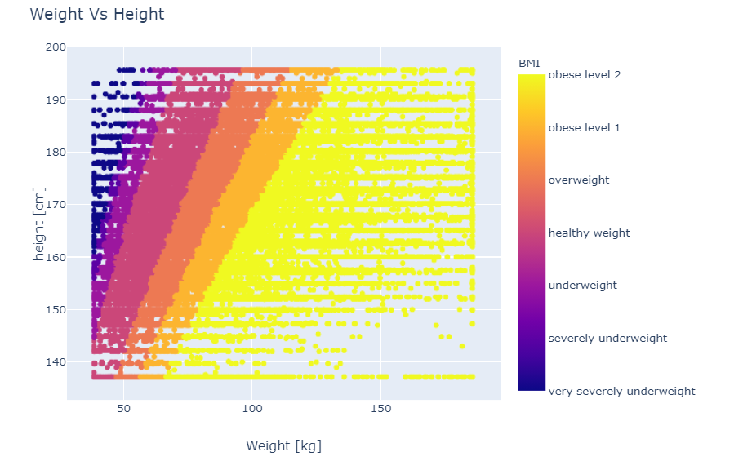
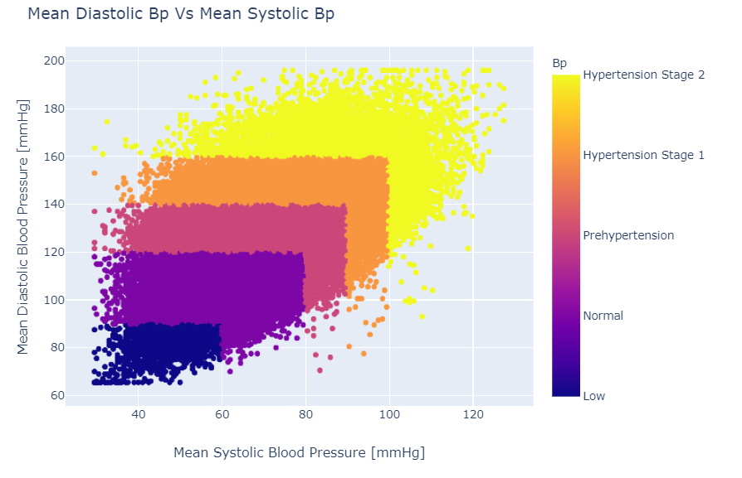
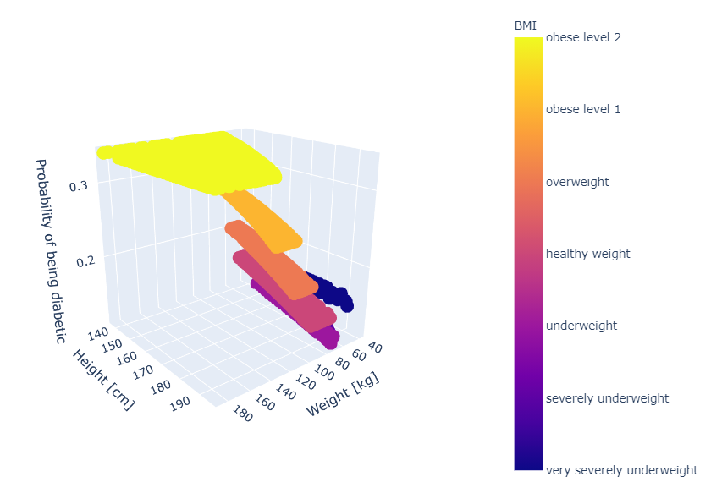
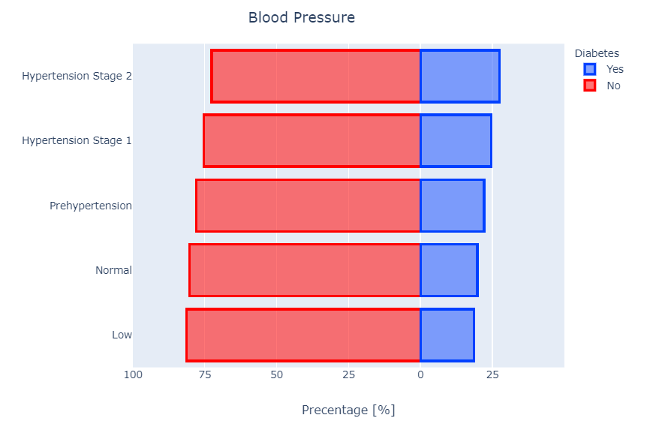
Feature Engineering
Discretization of continuous variables based on medical knowledge.
Notes:
Feature engineering is a crucial step in building a good machine learning model. Designing good features requires a good understanding of the problem and the data.

Slide 13
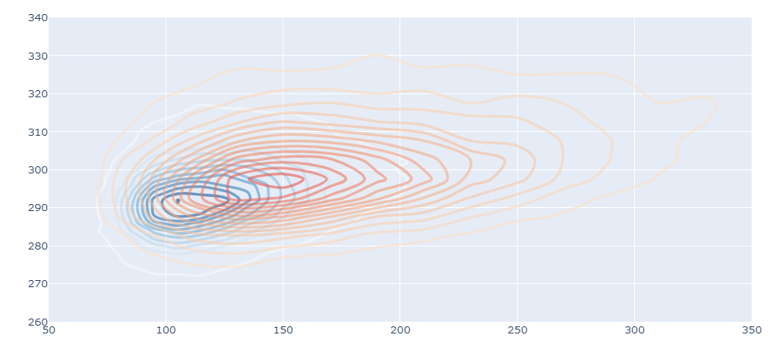
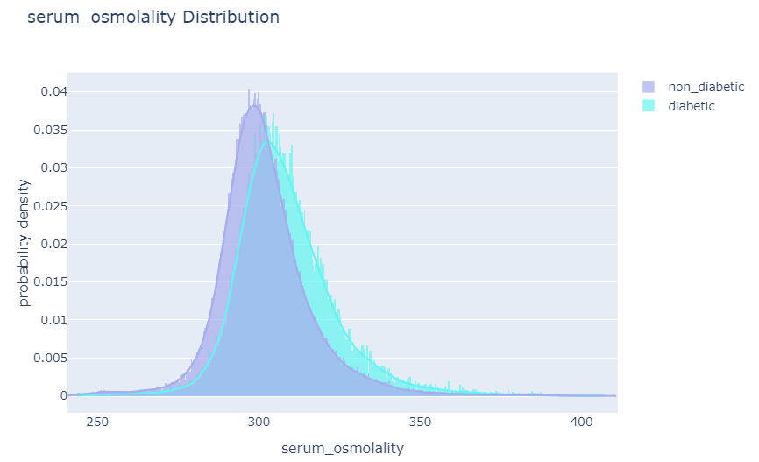
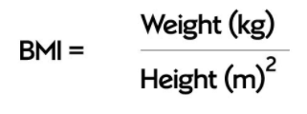
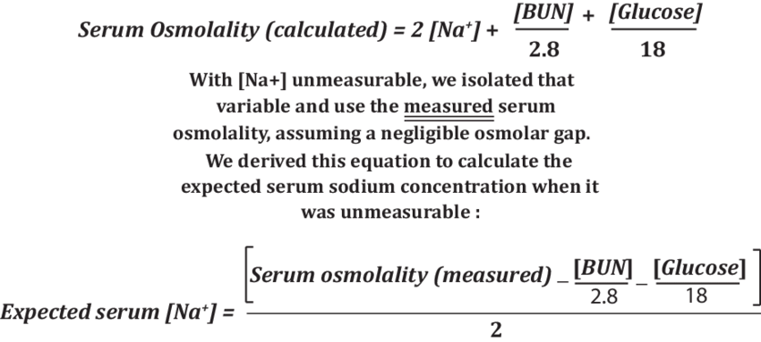
Feature Engineering
Mathematical operations on subset of columns: differences (ranges), mean, STD, min, max for the relevant vitals & lab test.
Count of Nans, zeros (row level)- sometimes not having data can mean a lot!
Group by a variable and compute new statistics of the numerical features:
Variable = categorial features or profiles (by hash a subset of columns: age, gender etc.).
Statistics = mean, value-mean, STD
Replacement of variables with their frequencies (ranked) from the entire dataset.
Aggregation subset of related columns into one feature (total sum/score).
Rounding of some of the continuous features.
Compute new features biased on equations .
Notice: sometimes numbers\codes seem meaningless, but in some cases the arrangement of the number matters! Here medical codes have hierarchal order! Can make tons of features out of it!

Slide 14
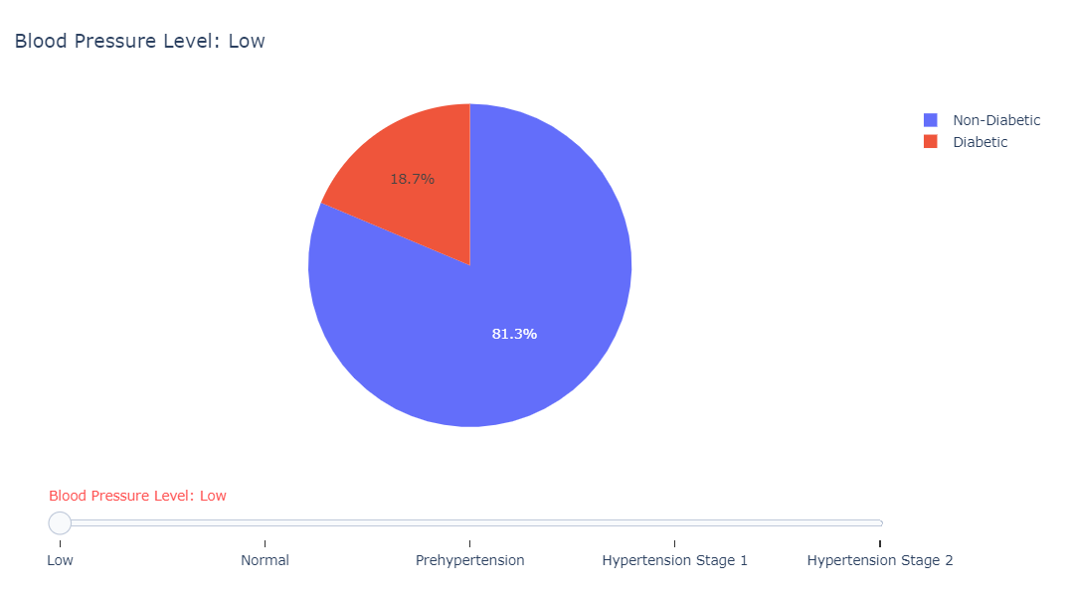
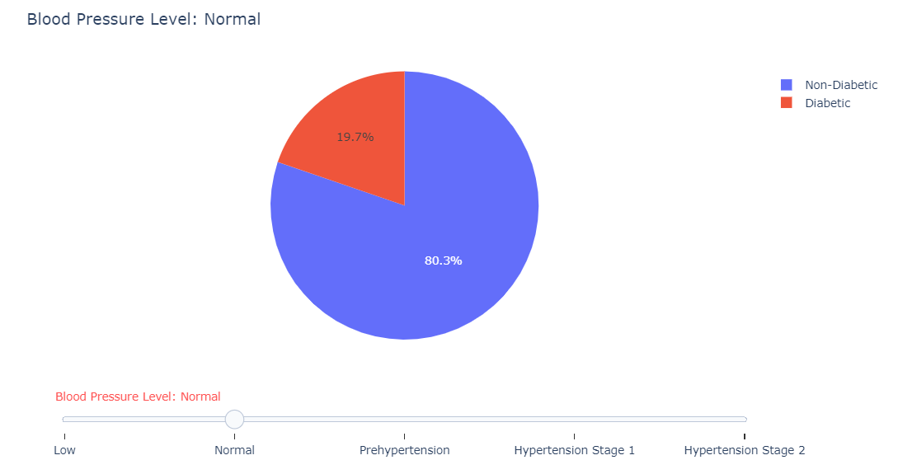
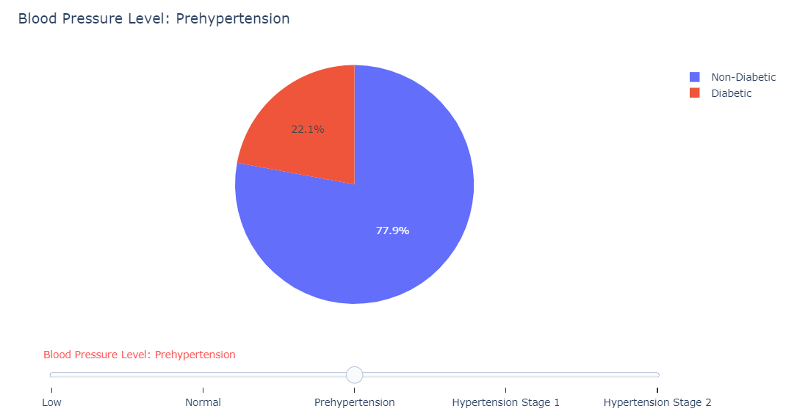
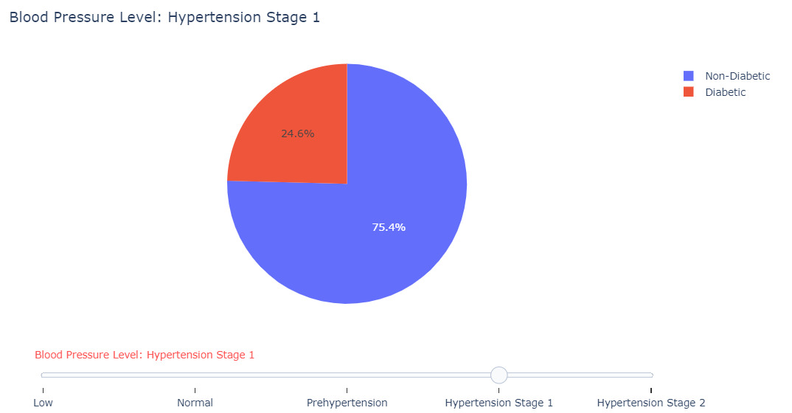
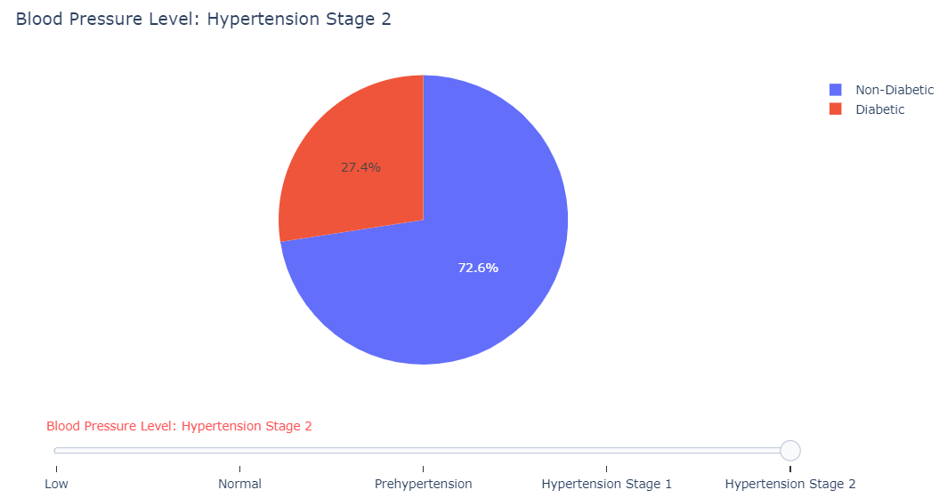
Feature Engineering
Fixing blood pressure measurements.
Blood pressure groups.
Fixing min/max columns.
Notes:
. לגבי ל"ד: יש לנו הרבה פיצ'רים: ל"ד ממוצע, ל"ד סיסטולי, ל"ד דיאסטולי-> כל אחד מהם מופיע ב-3 מצבים: ל"ד שנילקח בצורה פולשנית, לא פולשנית , ואו פולשנית או שלא ((either one---> ואת כל זה יש לנו גם עבור השעה ה-1 וגם עבור כל היום.אז משהו ששמתי לב אליו זה שהפיצ'ר של either one__min או מקס' הם לא תמיד נכונים--->צריך לתקן...
6. חלוקה של ל"ד גם לרמות\קבוצות
בגרפים למעלה ניתן לראות את החלוקה לקבוצות:
בשמאלי רואים דיאסטולי מול סיסטולי, אגב הרמות הללו נלקחו מהספרות, ומוכרים ברפואה. כמו כן, ציר האיקס, והy שניהם נלקחו מהעמודה של הEITHER,
כי היא מכילה פחות nan בהכרח!
בימני- רואים שככל שהרמה יותר גבוהה(ל"ד עולה) כך החלק היחסי של החולים גדל, תמיד יהיה לנו אחוז יותר גדול של בריאים בגלל חוסר האיזון שדיברתי עליו בהתחלה. בגרפים של הפאי למטה רואים את אותו דבר, פירקתי לתמונות אבל כעקרון הסליידר הזה ניתן להזיז אותו ולראות איך התמונה משתנה בהתאם.המסקנה מזה שלחולים ככל הנראה תהיה רמת ל"ד מאוד גבוהה.

Slide 15
Feature Engineering
Fixing APACHE Scores and changing them according to the diabetes criteria.
Notes:
חוץ מהערכים של מינ'\מקס ביום\שעה לאישפוז יש לנו לכל מדד כזה אפצ'ר סקור, המדד הזה הוא המדד שמשתמשים בו בטיפול נמרץ על מנת להעריך את המצב הכללי של המטופל (ככל שהניקוד יותר גבוה- כך עולה סיכויו למות).
עבור כל פרמטר (קצב נשימה, גקולוז בדם, כל הנוטרייינטים שבדם, קצב לב וכו') אמורים לקחת את הערך מתוך ה-4 שדיברתי עליהם (מינ'\מקס ביום\שעה לאישפוז ) הכי קיצוני\חמור . אגב את זה לא אומרים לנו.. הבנתי מתוך ההיסטוגרמות ומעט חקר באינטרנט... העיניין הוא שיש ערכים (מיעוט) שחלו שם טעויות (לא תמיד לקחו את הערך הכי קיצוני) או שיש חוסרים. מכאן הייתי צריכה לעשות 2 דברים: א. לתקן (לקחת את הערך הכי קיצוני).
ב. להחליט מהו ערך קיצוני בעיניי.
הרי המדד הזה apache , לוקח את הערכים הקיצוניים, ככל שהערך יותר קיצוני כך האדם יותר קרוב למצב מסכן חיים. אז במקום זה אני מגדירה קיצוני כסיכוי להיות סכרתי. ולשנות בהתאם. לשם כך הייתי צריכה לקרוא הרבה באינטרנט מה הערכים בדם, עבור כל נוטריינט! שמזוהים עם סכרת.
#the apach results not always matches the apache scoring system, and have many nans. I think that maybe I should create new columns that takes the worst
#case from (d/h min/max, apache) in each vitals according to diabetes criteria, and if I don't have that info then the value that is farest from the normal value (apach table).
למשל מקריאה באינטרנט עבור סכרתי:
# High levels of BUN and creatinine in blood
אז במקום מה שיש לי באפצ עבור קריאטנין וbun (שתנן בדם) אני אקח את הערך המקסימלי מתוך ה4 שיש לי ואעדכן את האפצ' בהתאם.
הסבר לגרפים:
אנחנו יכולים לראות היסטוגרמה של ערך מינימלי, מקסימלי של גלוקוז ב-24 השעות לאישפוז (אגב ב-24 השעות יש פחות חוסרים אז עדיף להישען על זה ולא על השעה ה1) ובירוק את האפצ' , רואים שבהתחלה הוא מתנהג כמו המינימום ואז יש ירידה ואז יותר דומה למקסימום. מה זה אומר? שהנקודת מינימום ההיא זה הערך הכי פחות שכיח , ותמיד ניקח ערך שיותר קיצוני לו ולכן באפצ' השכיחות שלו הכי נמוכה, הערך הזה מהווה את הערך הנורמלי של גלוקוז בדם. פה הנורמה היא כ-130, כאשר תיקנתי את זה לערך הקיצוני ביותר מ130 ההבדלים היו עוד יותר ברורים. כנל לקצב לב למשל, אפשר להסיק שערך הנורמה הוא כ-75.
זה לא רק יקרב אותנו לטרגט אלא גם ע"י תיקון מחדש נפחית את הnans, שקף הבא יראה זאת.

Slide 16
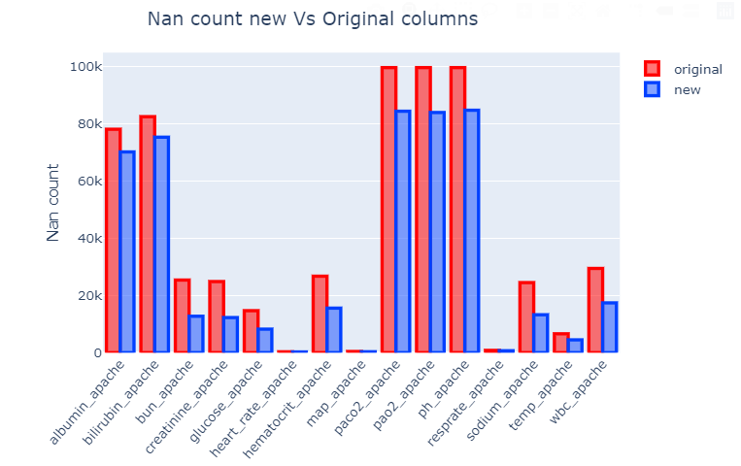
Feature Engineering
We can see that fixing those columns reduced the missing data!
Notes:
כמו שאמרתי התיקון הזה הפחית את הNANs

Slide 17
Feature Engineering
Replacing 1 in the medical codes that are the most frequent in the target group, 0 otherwise.
Serum Osmolality- according to known formula. It was found that the serum osmolality is lower in diabetics.
Notes:
גרף שמאלי: הפרדה לפי ממוצע גלוקוז וסרום אוסמולריטי (מאזן המלחים בדם)
Plasma osmolality measures the body's electrolyte–water balance.^{[1]} There are several methods for arriving at this quantity through measurement or calculation.
אכן רואים שהוא נמוך יותר אצל הסכרתיים בגרף הימני, וגם בשמאלי רואים איך הממוצע הגלוקוז והאוסמולריות בציר השני מפרידים את כל הדאטא ל2 קבוצות.
‘new_apache_3j_diagnosis’ , ‘new_apache_2_diagnosis’, 'apache_3j_plus_2‘ – יש לנו קודים כמו המספר 502.01שהמשמעות שלהם היא לאיזו מחלקה המטופל ישוייך (2) או מהי סיבת האישפוז (3j), מה שלפני הנקודה זו המחלקה (נניח לב), ומה שאחרי הנקודה זו התת מחלקה. לא אומרים לנו מה כל קוד אומר אז אפשר או לחפש באינטרנט או לעשות דבר כזה: לקחתי את קבוצת החולים וסידרתי את הקודים לפי שכיחות , כנ"ל לבריאים. את הקודים שהיו בראש הרשימה אצל החולים אבל לא אצל הבאים שמרתי בצד. אלו היו חשודים כקוד שמסמל סכרת. אח"כ אותו חיפשתי במקורות מידע ואכן זוהה עם סכרת.
חזרתי לדאטא ויצרתי פיצ'ר חדש , בו שמתי 1 איפה שהקודים הללו קיימים, ואחרת 0, ככה עבור 2 ועבור 3j ועוד אחד של השילוב שלהם

Slide 18
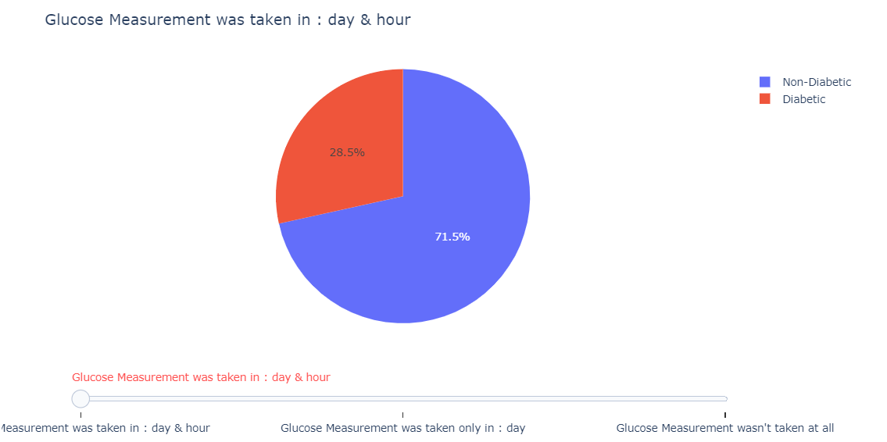
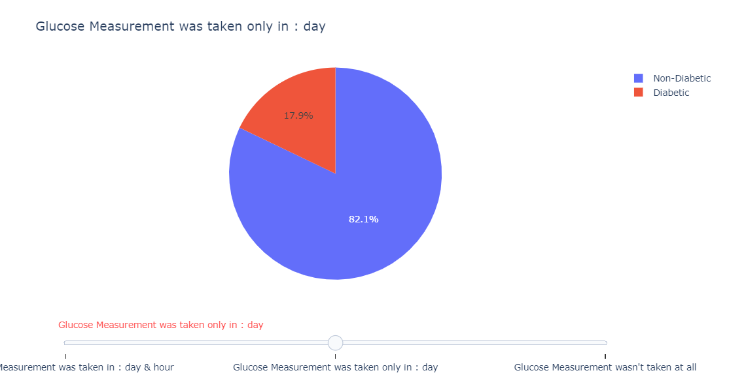
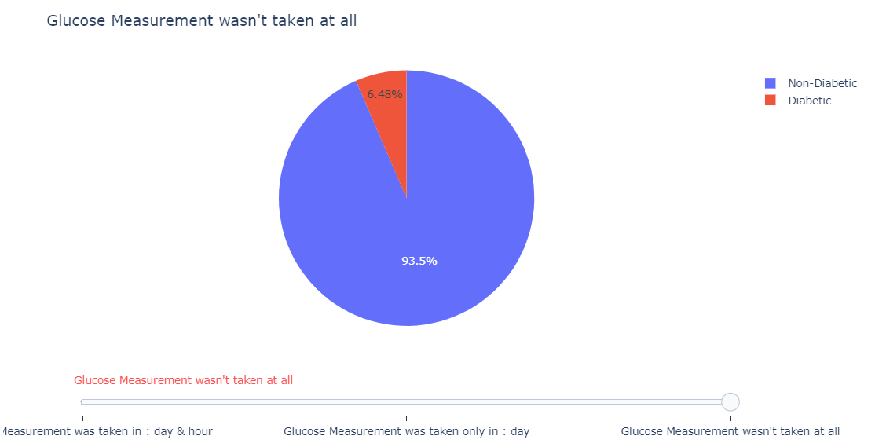
Feature Engineering
Nan count in glucose measurement in the first hour of hospitalization vs. first day.
Notes:
עכשיו הגענו לאחד המדדים החשובים, גלוקוז בדם, חשוב לזכור ולהבין כי על מנת לזהות סכרת בשגרה עושים בדיקת גלוקוז בדם לאחר צום, אבל פה זה ל-א סוג הבדיקה הזו כי הגלוקוז נלקח מאותו רגע שהמטופל נכנס לאישפוז. אולי אפילו הגיע מטופל בריא אחרי ארוחה ומדד הגלוקוז מזנק, והמטרה היא עדין להצליח לזהות אותו כבריא ולא כחולה, שכידוע לסכרתיים יש רמת סוכר קיצונית בדם.
אז על סמך נתונים הגלוקוז שיש לנו (5 עמודות: 4 -מינ' מקס ליום ולשעה ה 1+ אפצ').
פיצ'ר ראשון: לספור את כמות הNANs, בשעה ה1 מול כל ה-24 השעות לאישפוז. ההנחה שלי היא שמטופל שמגיע לאישפוז עקב בעיות בסוכר בדם, הצוות הרפואי יחשוד שמדובר בסכרת וימדוד לו מיידית סוכר בדם, ולכן נצפה לפחות nan בערכים שנלקחו בשעה ה-1 לעומת הבריאים. אכן זה מה שקורה וניתן לראות שמימין רואים את האחוזים כאשר אין לנו כלל מדידת גלוקוז (לא ביום ולא בשעה ה-1), לעומת הגרף האמצעי בו גלוקוז נלקח רק במהלך ה-24 שעות ולא בשעה ה-1, והשמאלי שנלקח גם בשעה וגם ביום. רואים שאחוז הבריאים עולה עם העלייה הזו בכמות הנאנ (71-> 82->93) ואילו אצל החולים האחוז היחסי שלהם יורד עם העלייה בכמות הנאנ (28->17->6). כמובן שהאחוזים של הבריאים תמיד יותר גדולים בגלל חוסר האיזון בדאטא סט.

Slide 19
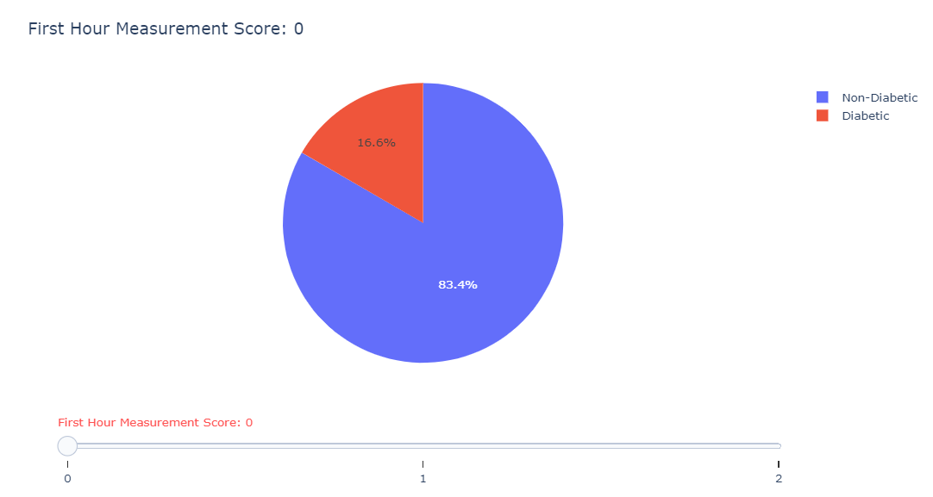
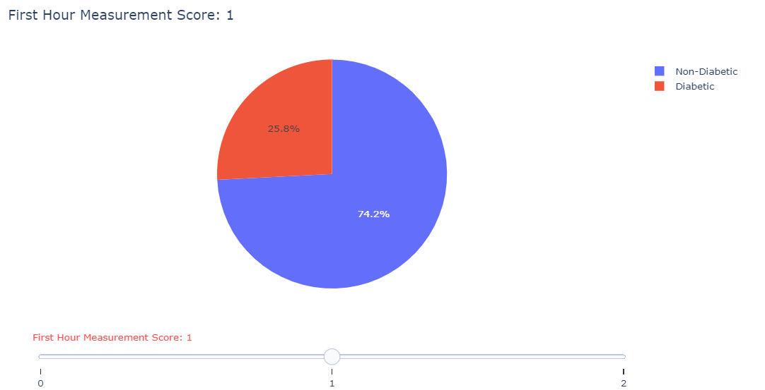
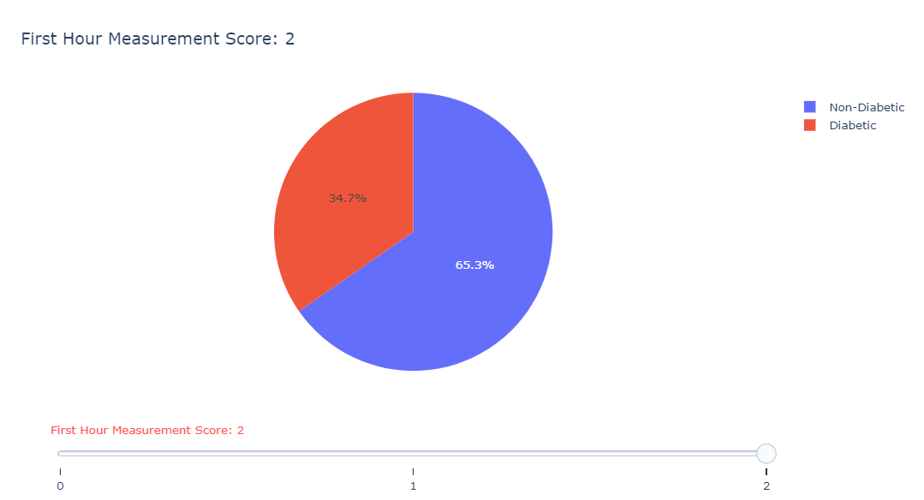
Feature Engineering
Other features relaying on the NaN counts and on the differences between the values.
Notes:
פיצ'ר נוסף דומה אך עם הנחה נוספת. בואו נתמקד בבדיקות שנערכו רק בשעה ה-1 לאשפוז.
לא נסתכל על הגלוקוז מכל ה-24 שעות כי לרוב לכל מטופל שכבר נמצא שם כיום שלם ייקחו מתישהו בדיקות דם כלליות ששם יבדקו לו גלוקוז. וכן בדקתי ואכן ב-24 השעות יש פחות חוסרים בכל המדדים לעומת השעה ה-1.
אז בניתי פיצ'ר שנותן ניקוד כזה:
0- אם ערך המינימלי והמקסימלי שניהם הם NAN.
1- אם שניהם לא NAN אבל הם זהים אחד לשני.
2- אם שניהם לא NAN אבל הם שונים אחד לשני.
ולמה זה? כי ההנחה שלי היא שאם מטופל הגיע למיון (או אפילו בדרך באמבולנס למיון) והצוות הרפואי חשד או ידע שמדובר בסכרת אז:
א' -כמובן שיבדקו לו גלוקוז בשעה הראשונה לאשפוז.
ב' -אם הערכים זהים זה יכול לומר לנו שבדקו לחולה גלוקוז פעם אחת (ופשוט רשמו אותו גם כמקסימלי וגם כמינימלי) או שאכן לא היה שינוי בערכו והוא היה יציב.
ג' – אם הערכים שונים אחד מהשני ולא nan , אז זה אומר שהצוות בוודאות בדק פעמיים את הגלוקוז בדם בשעה ה-1 , זה אומר שהייתה חשיבות רבה למדוד אותו.
אכן אם נסתכל משמאל לימין נראה שהאחוז של הבריאים יורד עם הscore, ואילו האחוז היחסי של החולים גדל עם ה-score.

Slide 20
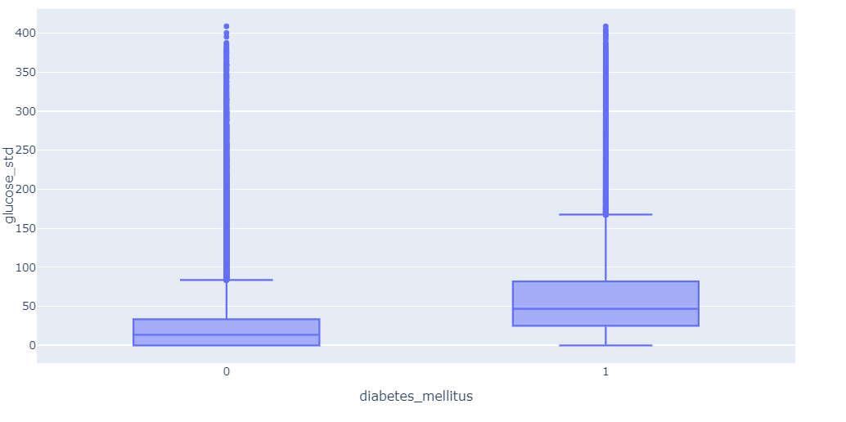
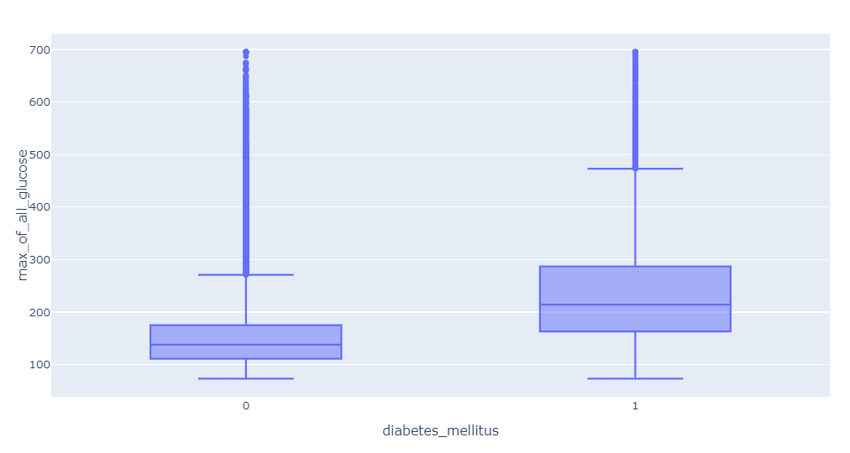
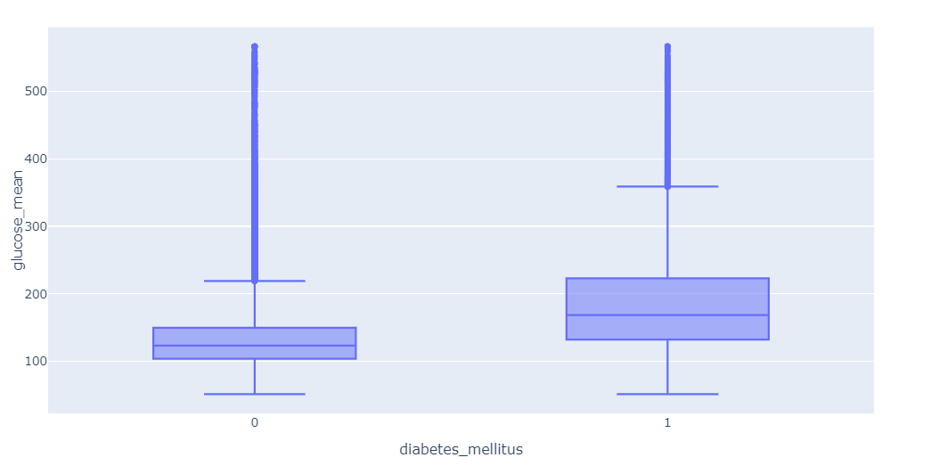
Feature Engineering
S.D of glucose
Max value
Mean of glucose
Notes:
עוד פיצ'רים שמסתמכים על הגלוקוז, אמרתי בשקף הקודם את ההנחה שלי שאם יש שוני בערכים (וזה לא מובן מאליו כי לרוב הערכים היו זהים, מינ=מקס ביום\שעה או שכולם זהים) אז זה יכול להעיד משהו על המספר המדידות שנלקחו, אבל הנחה נוספת היא שאם יש מטופל חולה בסכרת יכול מאוד להיות שהוא הגיע עם רמת גלוקוז גבוהה מאוד שהיה נדרש ליצבה (היפרגלקמיה) או המצב ההפוך של היפוגלקמיה (ייתכן עקב שימוש יתר באינסולין) שגם כן נדרש לייצבו.
כמו כן, ייתכן שבכלל לא היו מודעים לסכרת של מטופל, ובהתחלה הגלוקוז היה תקין ואז המטופל אכל משהו בעת האישפוז מה שגורם אצל סכרתיים לגלוקוז מאוד גבוהה בדם (התאים לא יכולים להכניסו לתא עקב חוסר באינסולין)
מההנחות האלו בניתי את הפיצ'ר (שקיבל את המקום ה-3 בחשיבותו אחרי הרצה במודל!) של חישוב סטיית התקן שיש לנו מתוך העמודות של הגלוקוז המינימאלי, מקסימאלי ביום ובשעה ה-1 (סהכ 4 עמודות). אנחנו באמת רואים מהגרף בוקס-פלוט שסטיית התקן אצל החולים (1) יותר גבוהה מהבריאים (0).
לבריאים אנו מניחים שהייתה סטיית תקן קטנה כי יש יותר יציבות ברמת הגלוקוז בדם או כי הצוות הרפואי לא חשד לסכרת אז לקח פחות מדידות, ומילא את כל ארבעת הערכים לפי מדידה אחת.
פיצ'ר נוסף, לקחתי את הערך הכי מקסימלי מתוך כל ה-4. גם פה רואים הבדל , התוחלת יותר גבוהה בקבוצת החולים (1).
עוד פיצ'ר של ממוצע 4 הערכים של הגלוקוז, גם פה לקבוצת החולים יש ערכים יותר גבוהים.

Slide 21
Feature Engineering
Glasgow Coma Score –consciousness score.
Counts of icu_id measurement of frequency.
Rounding of BMI, hight, weight, age, mean glucose
PaO2/FiO2 - helps to determine the degree of any problems with how the lungs transfer oxygen to the blood.
Grouping medical codes: 502.01→ 502
Fixing min /max columns.
The presence of any type of cancer.
Grouping by profile (basis on age type, height, gender, etc.) and in each group calculating the glucose mean, difference of glucose max value to the mean, glucose std etc.
Notes:
עוד פיצ'רים :
1. מדד ההכרה: עובדה ידועה (מקריאה בספרות ☺), במצבים קיצוניים של סכרת\מקרי חירום וכו' תהיה ירידה ברמת ההכרה.
Glasgow_Coma_Scale is important since diabetics sympthoms includes in more serious effects confusion, a decreased level of consciousness..
קיבלנו אפצ' (ניקוד) של 4 מצבים:1. ניקוד לגבי יכולת פתיחת העפעף, 2. ניקוד לפעולות המוטוריות , 3. רכיב ורבאלי, 4. אם היה ניתן בכלל לבצע את הבדיקות עקב מצב מורדם של המטופל.
במקום שהמודל יצטרך להתמודד עם 4 רכיבים כאלו יצרתי פיצ'ר שסוכם את 1,2,3 לאחד (ואז ככל הניקוד יותר גבוה כך רמת ההכרה גרועה יותר), ואת 4 הורדתי.
מדוע את 4 הורדתי? כי אם 1,2,3 לא נלקחו יהיה שם NAN בשלושתם (בדקתי), אז הסכום שלהם ייתן 0 וזה שקול לתוצאה של 1 בעמודת של רכיב 4. אז למעשה רכיב 4 לא מוסיף לנו עוד אינפורמציה.
2. icu_id =A unique identifier for the unit to which the patient was admitted. אז במקום זה ניתן את הfrequency מכל הסט (בלוג)- הכוונה שאם יש קוד שחוזר על עצמו מעט מאוד פעמים מסך כל מהטופלים הפיצ'ר הזה יראה לנו כמה נדיר הוא. ולהיפך, אם הקוד חוזר מלא פעמים מכל הסט אז הערך שיהיה בפיצ'ר יראה כמה הקוד הזה נפוץ.
3. עיגול וחלוקה לקבוצות של גובה, משקל, bmi, וגלוקוז ממוצע(הפיצ'ר שיצרתי). זה חשוב מכמה סיבות: לפעמים יש טעויות במדידה אנושית של גובה, כיול של משקל שונה בין בתי חולים וכו'. ושוב , ההבדל בין בנאדם ששוקל 200.3 ק"ג לעומת 200.0 ק"ג הוא זניח, עדיף להתייחס אליהם כבעלי אותו ערך.או גיל 61 ו-63 זה הבדל זניח...
4. חישוב יחס מוכר :
The ratio of partial pressure arterial oxygen and fraction of inspired oxygen, known as the Horowitz index or Carrico index, is a comparison between the oxygen level in the blood and the oxygen concentration that is breathed. This helps to determine the degree of any problems with how the lungs transfer oxygen to the blood
5. כמו שהסברתי בשקפים הקודמים כל המשמעות של הקודים הרפואיים- עדיף לסדר את הקודים כך שנשמיט את הספרות אחרי הנקודה העשרונית שמציינים את התת מחלקה.
6. בחלק מהמטופלים היו החלפות בין ערכים מקסימליים למינימאליים, יצרתי פונקציה שעוברת על כל העמודות ומתקנת את זה.
7. במחלות רקע הופיעו הרבה סוגי סרטן, איגדתי את זה ל-יש\אין סרטן. פיצ'ר פחות חשוב...
8. פיצ'רים מאוד חשובים- אנחנו לוקחים כל מיני מדדים :'age_type', 'height_type', 'ethnicity', 'gender', 'bmi_type', ויוצרים מכל זה ע"י פונקציית hash פרופיל של סוג בנאדם (כל פרופיל זה מספר רציף מיוחד, כמו ת.ז למעשה). כעת מחלקים את כל הסט לקבוצות לפי אותו פרופיל ומסתכלים על ערכי הגלוקוז (לקחתי את הגלוקוז ביום המקסימלי מכל היום כי מכיל פחות nans) ולוקחים את הממוצע של כל קבוצה וזה הפיצ'ר החדש. כל מטופל יקבל את הערך הממוצע של הגקולוז של אותה קבוצת פרופיל אליה שוייך. את אותו דבר עשיתי את ההפרש בין הגלוקוז מהממוצע הזה (אומר לי כמה הבנאדם חריג בערך הגלוקוז שלו משאר האנשים בקבוצת פרופיל) וגם סטיית תקן של הגלוקוז באותה קבוצת פרופיל. אותו דבר עשיתי גם לחלוקה לפי הקודים שמראים את סיבת האשפוז (3(j במקום לפי הפרופיל.

Slide 22
Feature Encoding
Nominal Variable (Categorical): Variable comprises a finite set of discrete values with no relationship between values.
Ordinal Variable: Variable comprises a finite set of discrete values with a ranked ordering between values.
Types of encoders:
One-Hot-Encoder
Ordinal Encoder
Target (mean) Encoder
Categorical Feature Support (of Light GBM)
Notes:
קודם כל צריך להבין את ההבדל בין המשתנים.. הראשון זה כמו "גבר"\"אישה"... השני זה כמו "ראשון","שני", "שלישי"...
One-Hot Encoding
For categorical variables where no ordinal relationship exists, the integer encoding may not be enough, at best, or misleading to the model at worst
Forcing an ordinal relationship via an ordinal encoding and allowing the model to assume a natural ordering between categories may result in poor performance or unexpected results (predictions halfway between categories).
One drawback of one hot encoding is that they can lead to a huge increase in the dimensionality of the feature representations. For example, one hot encoding U.S. states adds 49 dimensions to to our feature representation.
To understand why we don't need to perform one hot encoding for tree-based models, we need to refer back to the logic of tree-based algorithms. At the heart of the tree-based algorithm is a sub-algorithm that splits the samples into two bins by selecting a feature and a value. This splitting algorithm considers each of the features in turn, and for each feature selects the value of that feature that minimizes the impurity of the bins.
This means tree-based models are essentially looking for places to split the data, they are not multiplying our inputs by weights. In contrast, most other popular models (e.g., generalized linear models, neural networks) would interpret categorical variables such as red=1, blue=2 as blue is twice the amount of red, which is obviously not what we want.
One hot: Requires more tree depth to achieve equivalent splits, very slow.This is to be expected, since one-hot-encoding creates one additional feature per category value (for each categorical feature), and thus more split points need to be considered during fitting.
target or mean encoding. The method entails replacing your categorical values by the average of your target values. For example, you can group by ethinicity, compute the proportion of diabetes by ethnicity and now use these statistics to replace the values in your ethinicity column.
Caution!! This can lead to overfitting, especially if there's high cardinality in your data (i.e. a lot of unique values and not much observations for each value).
To run most machine learning algorithms, you have to feed it numerical columns, so if you have categorical features, you can dummify your data, but the problem with that approach is that you'll have an exploding number of features. Another approach is to use feature encoding techniques. One of these techniques is called target or mean encoding. The method entails replacing your categorical values by the average of your target values. For example, you can group by ethinicity, compute the proportion of diabetes by ethnicity and now use these statistics to replace the values in your ethinicity column.
Caution!! This can lead to overfitting, especially if there's high cardinality in your data (i.e. a lot of unique values and not much observations for each value). Intuitively, when we're using target encoding, we're replacing the categorical values by the "risk of diabetes", so this new encoding feature will then have these risk scores. However again, keep in mind that to reliable calculate these "risks", we'll need to have a lot of samples, otherwise, this can lead to poor estimations of these risks and lead to overfitting. Use this with caution.

Slide 23
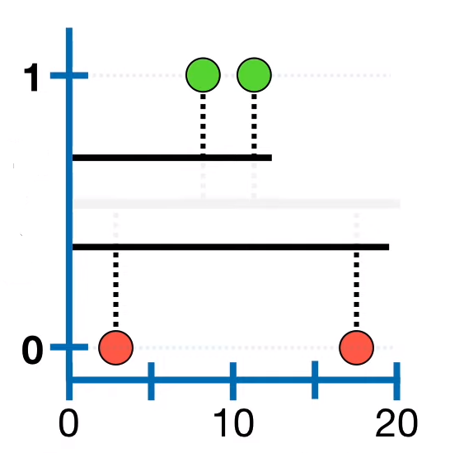
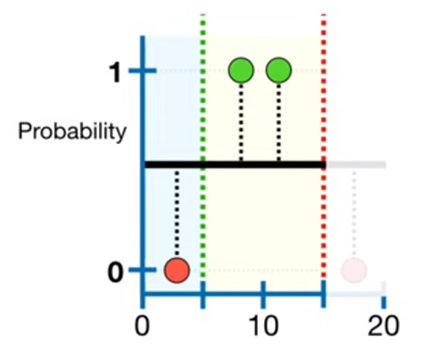
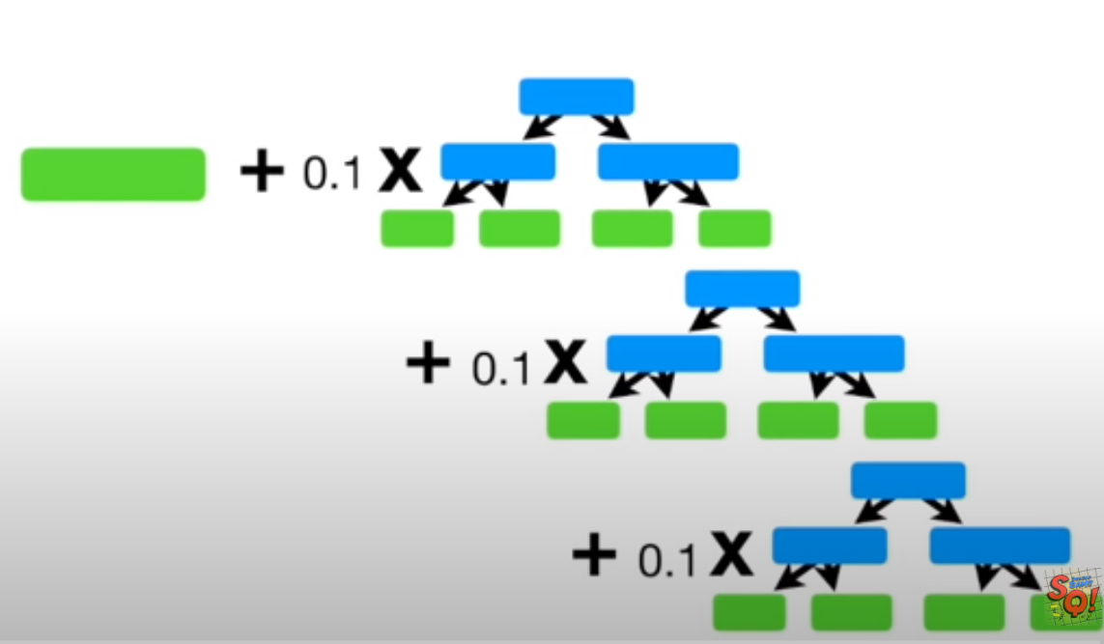
The Model
Light GBM is a gradient boosting framework that uses tree-based learning algorithms.
I used the traditional Gradient Boosting Decision Tree (gbdt) .
In the gbdt method we have a lot of decision trees (weak learners). Those trees are built sequentially:
First tree learns how to fit to the target variable
Second tree learns how to fit to the residual (difference) between the predictions of the first tree and the ground truth.
The third tree learns how to fit the residuals of the second tree and so on.
Notes:
With LightGBM you can run different types of Gradient Boosting methods
באופן הכי פשטני האלגוריתם מתחיל מניחוש התחלתי של ההסתברות לחלות (בד"כ 0.5) ומחשב את השאריות (residuals) בין הניחוש\פרדיקציה לערך האמיתי.
אח"כ הוא בונה עץ החלטה שינבא את ה-residuals, איך הוא בונה את העץ? הוא משנה כל פעם את ה-threshold כך שיתן לו חלוקה לclusters הכי דומים (וכדי לקבוע את זה הוא מחשב similarity score, וgain וoutput value שימזער לו את הloss function+regularization). אחרי שהוא מסיים עם העץ הראשון הוא מחשב את הפרדיקציה (ההסתברות) כסכום של הניחוש ההתחלתי+ הoutput המתאים מהעץ (עם scale כלשהו – learning rate).
אחכ ממשיך לעץ השני וחוזר על התהליך רק שהפעם הפרדיקציה הקודמת היא התוצאה מהעץ הקודם וכך הלאה לעוד עץ ועוד עץ, כל איטרציה כזו מקרבת אותנו בצעד קטן לערך האמיתי...

Slide 24
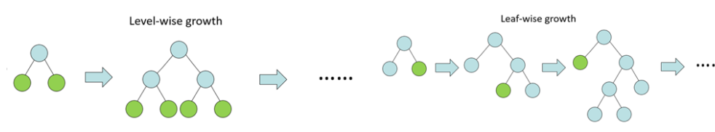
The Model
Advantages & Disadvantages:
Level-wise growth strategy vs leaf-wise growth strategy.
Faster training speed and high efficiency, lower memory usage, better accuracy, Capable of handling large-scale data .
The level-wise strategy adds complexity extending the depth of the tree level by level.
Better for smaller datasets.
Adds complexity extending the depth of the tree level by level.
The leaf-wise strategy grows the tree by splitting the data at the nodes with the highest loss change.
Tends to excel in larger datasets (faster), yet in smaller dataset tends to overfit.
Notes:
‘Light GBM chooses the leaf with the maximum delta loss to grow and does not have to grow the whole level.
ז"ת הוא מפצל רק את העלים עם המקסימום loss , כלומר שהפרדיקציות רחוקות יותר מהטרגט ונדרשת עוד עבודה כדי להקטין את הloss.
Overfitting זה מושג חשוב שאסביר בהמשך.
Light GBM is prefixed as ‘Light’ because of its high speed. Light GBM can handle the large size of data and takes lower memory to run.
focuses on accuracy of results.

Slide 25
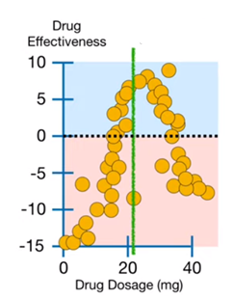
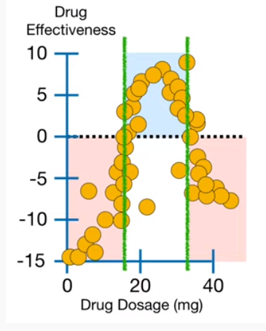
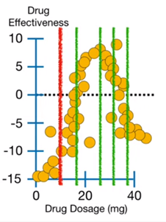

The Model
Optimization Techniques:
Histogram based algorithm – each continuous feature is bucketed into discrete bins. Now, in order to compute the best split, we need to iterate over #number of bins records instead of #number of points.
Notes:
A key challenge in training boosted decision trees is the computational cost of finding the best split for each leaf. Conventional techniques find the exact split for each leaf, and require scanning through all the data in each iteration. A different approach approximates the split by building histograms of the features. That way, the algorithm doesn’t need to evaluate every single value of the features to compute the split, but only the bins of the histogram, which are bounded. This approach turns out to be much more efficient for large datasets, without adversely affecting accuracy.
כשהאלגוריתם צריך לבחור סף ( (thresholdשיפצל לו לקבוצות את הדאטא בכל עלה\שורש הוא לוקח כל פעם את הממוצע בין כל 2 נקודות, וכל פעם בונה עץ ומזיז את הסף לנקודות הבאות... וזאת דוגמא רק לפיצ'ר אחד, כשיש דאטא סט גדול ו\או הרבה פיצ'רים אז זה לוקח מלא זמן.
הפתרון זה לחלק את הדאטא למספר bins \ quantiles(דיסקריטיזציה), כך שבכל איטרציה (עץ שבונים) האלגוריתם ירוץ רק על הbins כפוטנציאל לסף ולא כל כל הדאטא. ניתן לקבוע ידנית את הכמות של דאטא שתהיה בכל חלוקה, ככל שיהיו יותר בינים- האלגוריתם יהיה יותר איטי אבל יותר מדוייק.

Slide 26


The Model
Optimization Techniques :
Supports parallel and GPU learning.
Notes:
CPU=central processing unit.
לcpu יש cache memory שהוא יכול להשתמש בזיכרון הזה באופן מאוד מהיר, אז אם נרצה אלגוריתם שעובד מהר נרצה למקסם את היכולת שלו להתשמש בזיכרון הזה. זה מה שהאלגוריתם הזה עושה, הוא יכול לשמור שם את החישובים שלו
ואם אין לו מקום והוא יכול לשמור על שאר הזיכרונות. ואם אין מקום גם שם אז הוא יכול ע"י compressing the data ולמזער את הפעולות על הhard drive או לשמור על כמה hard drive אם יש.
בparallel learning אפשר לפצל את הדאטא לכמה מחשבים ואח"כ לאחד בינהן
https://lightgbm.readthedocs.io/en/latest/Features.html#optimal-split-for-categorical-features .

Slide 27


The Model
Optimization Techniques :
Light GBM can speed things up by allowing to build each tree with only a random subset of the data or only a subset of features.
Notes:
אפשר להשתמש רק בחלק מהrecords בכל איטרציה (בכל עץ) ולקבוע איזה אחוז זה יהיה מכל הדאטא סט.
ואפשר גם לקבוע כמה פיצ'רים ישמשו לכל איטרציה .

Slide 28

The Model
Overfitting.
Regularization Parameters:
Lambda_l1 (and lambda_l2)>0. Then it results in more pruning.
Large number of leaves increases accuracy on the training set but also the chance of getting hurt by overfitting.
max_depth: num_leaves = 2^(max_depth) however, considering that in lightgbm a leaf-wise tree is deeper than a level-wise tree you need to be careful about overfitting!
min_gain_to_split- the minimal gain to perform split, can be used to speed up training.
num_iterations - number of boosting iterations (trees to build).
etc. etc. etc…
How to determined their values? with Hyperparameter Tuning using Cross-Validation!
Notes:
למודל יש מלא פרמטרים שמשפיעים על ביצועי המודל ושיש לנו יכולת לקבוע אותם אז חשוב להבין מה המשמעות שלהם.
באופן כללי regularization בא "להילחם" בoverfitting , זה נכון גם למודלים אחרים. מה זה למעשה overfitting? זה שהמודל שלנו עובד מותאם יותר מידי טוב ל- training set. ואז כשמוסיפים למודל נקודות חדשות (מה (test set אז המודל לא ידע לסווג את הsamples טוב.
הפתרון לזה זה להוסיף פרמטרים, (ולכל מודל אם יש לו אז הפרמטרים הם אחרים), שהמטרה שלהם זה מעט "לקלקל" את התוצאה, להפוך אותה לפחות רגישה לדאטא מהtrain dataset, אבל שיכולה להתאים לדאטא שקצת שונה מהסט האימון.
- למבדא. לא אכנס לחישובים אבל כשמגדירים על ערך חיובי זה גורם לכך יקטעו ענפים מהעץ (אז יהיו פחות חלוקה לתת קבוצות).
אז ככל שהעץ שלנו יהיה עם יותר עלים בתחתית המודל יהיה יותר מדוייק אבל יכול לגרום לOverfitting.
- מספר העלים תלוי גם בעומק העץ- נשים לב שבכלל האופן שהמודל בונה את העץ, הוא יהיה יותר עמוק-> overfitting
-אפשר לתת סוג של כלל עצירה למתי להפסיק לפצל ענפים (כשהרווח מזה מגיע למינימום).
-מספר העצים\איטרציות הכולל, יותר עצים=יותר דיוק, אבל יותר זמן ואפשרות לoverfitting.
כמובן שיש פרמטרים נוספים למודל שקשורים לדברים אחרים שדיברתי עליהם כבר, אבל לא אכנס לזה עכשיו. מה שחשוב לדעת זה איך קובעים את הפרמטרים? הדרך הכי יעילה זה לעשות Parameter Tuning

Slide 29


Important Techniques
Cross Validation: is used both for hyperparameter tuning and for creating a “validation set” for evaluation of the model.
Notes:
Learning the parameters of a prediction function and testing it on the same data is a methodological mistake: a model that would just repeat the labels of the samples that it has just seen would have a perfect score but would fail to predict anything useful on yet-unseen data. This situation is called overfitting. To avoid it, it is common practice when performing a (supervised) machine learning experiment to hold out part of the available data as a test set
another part of the dataset can be held out as a so-called “validation set”: training proceeds on the training set, after which evaluation is done on the validation set, and when the experiment seems to be successful, final evaluation can be done on the test set.
In the basic approach, called k-fold CV, the training set is split into k smaller sets. The following procedure is followed for each of the k “folds”:
A model is trained using k−1 of the folds as training data;
the resulting model is validated on the remaining part of the data (i.e., it is used as a test set to compute a performance measure such as accuracy).

Slide 30

Important Techniques:
Dealing with Imbalanced datasets:
Resampling:
Pseudo-Labelling: use predictions with a high confidence from the testing set as additional training data.
Notes:
A widely adopted technique for dealing with highly unbalanced datasets is called resampling. It consists of removing samples from the majority class (under-sampling) and / or adding more examples from the minority class (over-sampling).
Despite the advantage of balancing classes, these techniques also have their weaknesses (there is no free lunch). The simplest implementation of over-sampling is to duplicate random records from the minority class, which can cause overfitting. In under-sampling, the simplest technique involves removing random records from the majority class, which can cause loss of information.
The concept in pseudo labeling is to:
1. Use a good model to predict your testing data.
2. For the predictions that you're very confident in (you can use probability thresholds to determine "confidence", i.e. predicted probability greater than 0.8 for class 1 and less than 0.1 for class 0), use the predicted label as the label of your testing data.
3.Combine data from 2 with your training data and rerun your model.
The concept behind this is to "get" more data, and we're borrowing data from a subset of the testing data that we are very confident in their predicted labels. Note, you don't want to do too much of pseudo-labeling as the highly "confident predictions" may or may not be the actual labels.
אמרתי מקודם שיש בעיה של דאטא סט לא מאוזן, דרך להתגבר על זה היא לשכפל את השורות של קבוצות המיעוט כך שתשתווה לקבוצת הרוב. אך יש טכניקות יותר מתוחכמות שלא עשיתי אבל אולי כדאי לעשות כמו Pseudo Labelling. שזה אומר להריץ את המודל פעם אחת ואז לקחת את המטופלים שזוהו כחולים (קבוצת המיעט שלנו) בסבירות גבוהה (נניח ניקח רק את אלו שיש סיכוי של 90% שהם חולים, ולא כאלו שבסבירות 30% שהם חולים). אנחנו לוקחים אותם ומוסיפים לסט של האימון ומריצים שוב את המודל.
Resampling. This method creates copies of the minority class and removed data points from the majority class to create equal amounts of samples for each class.

Slide 31
Important Techniques:
Adversarial Validation: We build a classifier which tries to predict if data row belongs to train data and test data. If classifier performs very well, it implies that the distributions may not be similar.
Feature Selection: After running the model once (using cross-validation) an extraction of the feature importance was made. Running the model again without the some of the bottom least important features for better result.
Ensemble: combine different predictions, from different models. We can give each result different weights.
Notes:
‘1.אנחנו לא רוצים שיהיה פיצ'ר שיגיד לי זה test set וזה train set. לכן צריך למחוק עמודות כאלו (אם יש ערכים שנמצאים רק באחד מהסטים יש למחוק את העמודה) פה הייתה עמודה כזאת hospital_id . It's crucial for your train & test data distribution to have similar distributions. We don't want to just train on a dataset that included only young patients and predict it on old patients, because young people can have different health outcomes than old people. We ideally want the data in both sets to have a similar amount of young & old patients.
We can test to see whether or not our data comes from the same distribution by doing the following:
Combine our train & test features into one set
Create a target label to indicate train vs test
Build a model to classify train vs test
If the model can distinguish between train vs test very well, this means there is/are feature(s) in the data that can separate the two sets. Sometimes, after doing feature engineering, you can design features that can have different distributions in train vs test. Adversarial validation allows you to test for those features by 1) seeing if the model discriminate between train vs test well and 2) using the feature importance to identify such features. We're going to use AUC as the metric to evaluate the separation between our train & test datasets.
Notice that if your AUC score from adversarial validation is very high. This would suggest that given the features, the model can accurately predict train vs test, which means there are some feature(s) that can accurately classify train vs test - hence suggesting that the distributions of some of these features may not be the same in train vs test.

Slide 32



Performance Evaluation:
Evaluation of the model , metrics (AUC) and conclusions
Area under the Receiver Operating Characteristic curve (run 1): 0.865096806702359
Accuracy Score: 0.79029172460951
F1 Macro Score: 0.7361815737192711
Precision: [0.92889537 0.50993962]
Recall: [0.79312982 0.78000781]
Area under the Receiver Operating Characteristic curve (run 2): 0.8670564912940162
Accuracy Score: 0.7926121372031663
F1 Macro Score: 0.7401581263959771
Precision: [0.92795182 0.51886356]
Recall: [0.79596298 0.78072281]
Notes:
‘
Dealing with Imbalanced Data
Data imbalance in the target variable can be an issue. First of all, it is important to think about the evaluation metric.
In this case using accuracy as the evaluation metric is insufficient. To demonstrate, let's assume, we have 10 data points with 8 non-diabetes patients and 2 diabetes patients. If we blindly predicted all 10 patients as non diabetic, we would have an accuracy of 80%. Sounds pretty good - but we did not classify the patients with diabetes correctly and we cannot provide them the best care. That's not very good and shows that accuracy is not a sufficent metric when dealing with imbalanced data.
In this competition the evaluation metric is Area under the Receiver Operating Characteristic (ROC) curve. Another suitable metric that is often used to evaluate imbalanced classification problems is the F1 Macro score.

Slide 33
Insights
AUC : 0.86952.
Slight overfitting
Hyper Parameter Tuning, preferably do with cloud environment due to memory issues.
Features that are binary are less effective compared to continues ones.
Ways to improve the algorithm: Pseudo Labelling, Hyper Parameter Tuning, Ensemble.
Notes:
0.להסביר מה זה...
Hyperparameter tuning.1 זה תהליך בו אנחנו מריצים את המודל כך שיבחר את הפרמטרים (המתמטיים של המודל) הכי טובים שהוא יכול.
אני ניסיתי לעשות את זה מספר רב של פעמים אבל הבעיה היא שזה תהליך ארוך (מאוד!) ודורש זיכרון רב מהמחשב לכן עדיף לעבוד עם שירותי ענן (על זה אני עובדת כרגע) כך שהמחשב\המכונה יעבוד על מחשב של שירותי הענן ולא על המחשב הפרטי שמוגבל ביכולתו.
בינתיים מה שעשיתי זה להציב מספרים ידנית עד שמצליחים לקבל תוצאה טובה למודל... כמובן שהבנה יותר מעמיקה של המודל יכולה לסייע המון.
2.פיצ'רים בניאריים של כן\ לא נמצאו פחות אפקטיביים (אני מניחה שזה מאחר והמודל מבוסס על עצי החלטה אז הפעולה העיקרית שהוא עושה זה למצוא כל פעם סף (threshold )שלפיו יחלק את הrecords לקבוצות, ואז לתתי קבוצות כל פעם. אך כאשר יש לנו רק סף אחד הוא יכול לחלק את הrecords לפחות קבוצות (בין 0ל1 יש למעשה מחיצה אחת --> 2 קבוצות מקסימום , לעומת זאת בין המספרים 1,2,3 יש 2 מחיצות-> 3 קבוצות מקסימום) ככל שיש יותר אפשרויות לספים המודל יעבוד יותר טוב.
3. Pseudo Labelling, hyperparameter tuning, עליהם כבר הסברתי, יש עוד דבר שנקרא Ensemble. זה אומר שאנחנו מריצים כמה מודלים (אפשר מסוגים שונים לגמרי) ואז אנחנו לוקחים את הממוצע של כל התוצאות, שהן הסתברויות כרגע ואז משתמשים בזה כערך הסופי (אחכ משנים לבינארי)

Slide 34
Questions?

